Slide 1
技术方案
通用化测试平台
与测试智能体
SAGE
面向车载板卡板级检修的测试搭建新方式
赛捷
Semantic Auto Generation Engine
让测试工程师不写代码，
在现场完成新型号板卡的测试搭建
首个应用对象：CRH3 型动车组中央处理单元
设备插件 · 数据流 · ICD · 测试流程 · 测试智能体
2026 年 11 月

Slide 2
目录
01
问题与思路
定制化测试软件的局限 · 两步降低搭建复杂度 · 三个设计问题
CONTENTS
02
典型场景
中央处理单元：板卡构成 · 背板总线 · 寄存器 · 安全通路 · 平台要求
03
总体架构
部署方式 · 测试终端软件组成 · 测试引擎分层 · 主界面
04
关键技术
操作注册表 · 设备插件 · 数据流 · ICD · 测试编排 · 工位接线
05
测试智能体与应用验证
工作机制 · 安全边界 · 失败运行分析 · 数字输入卡示例
06
技术边界与结论
当前边界 · 后续工作 · 拓展方向

Slide 3
01 问题与思路
1.1 定制化测试软件模式难以适应检修场景
按被测对象定制、外包开发：驱动适配、
资源映射、协议解析、测试判定与报告界
面在代码层面相互耦合。
工程问题
迭代周期长
被测对象变更时须重新编码和联调
复用程度低
电压扫描、串口收发、继电器控制在各项目中重复实现
接线关系固化于驱动调用，判据固化于测
试流程，协议解析与业务判定混合实现。
变更风险高
资源板卡更换会波及测试流程、判定和报告代码
对于批量大、型号稳定的生产测试，
定制开发成本可被产量摊薄，尚可承受。
知识不可见
量程、安全值、接线关系分散于驱动和脚本，难以审查
责任边界不清
设备访问、协议解析与业务判定交织，故障难以归因
检修场景中的深层不适应
型号多、批量小、资料不完整的检修
测试，逐型定制在周期、成本和可维
护性上均难以为继。
需求难以冻结
设计理解无法交付
知识分处两端
外包以合同为边界；而板卡
资料不全，认识在测试过程
中才逐步形成
“为何这样测、为何这样判”
留在开发者头脑中，修改仍
须回到外包方
工程师懂板卡不懂代码，外
包懂代码不懂板卡，运行异
常时难以归因
SAGE 通用化测试平台与测试智能体
03

Slide 4
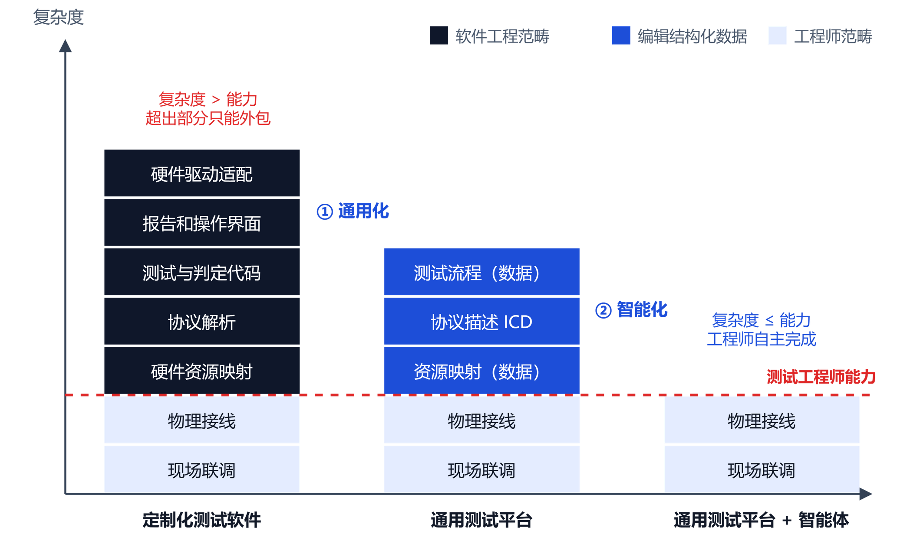
01 问题与思路
1.2 降低测试搭建复杂度：先通用化，再智能化
1
通用化
平台统一提供硬件驱动、报告和操作界面；
协议解析、资源映射和测试流程，由
编写代码变为编辑结构化数据。
消除重复开发，但编辑仍需一定专业训练。
2
智能化
由测试智能体完成结构化数据的编辑；
工程师只需提供资料、明确测试要求，
完成物理接线和现场联调。
测试搭建复杂度降至工程师能力范围以内。
超出工程师能力的部分，大多不涉及对板卡的理解——那是把知识表达为程序时附带产生的困难。
SAGE 通用化测试平台与测试智能体
04

Slide 5
01 问题与思路
1.3 技术思路：把智能体放进可检验的约束之中
01
02
03
自然语言不宜直接驱动硬件
通用接口无法屏蔽硬件细节
人须决策与确认，而非旁观
“在 110 V 输入下检查输入状态”隐含
了通道、时序、判据和安全前提
如 RC 平滑约 1 ms / 0.5 ms；输出
存在总线与直接 IO 两条通路
自动化出错时，恰恰需要人来接手
最困难的判断
对策：形式化中间表示
对策：保留通往硬件细节的通道
对策：关键环节保留给工程师
智能体的产出必须是结构严格的测试
资产：被测件定义、ICD、接线和测试
流程，经结构校验、编译与静态检查、
协议试解码后方可执行。
设备插件同时提供通用工具和贴近硬
件的专用工具；数据以带时间戳的原
始样本保存；流程以锚点和观测窗口
显式表达时序。
接线确认、设备变更和结果放行不对
智能体开放；每项判定附证据等级与
原始数据；测试资产以可读形式保存，
工程师可直接阅读和修改。
是否正确由检验判定，
不取决于模型自身的陈述。
设备调试模式下可直接操作
底层工具，摸清实际行为。
工程师审查的是证据，
而非智能体的结论。
通用化 构造可检验的形式化接口 智能化 承担意图到结构化数据的转换 人机分工 本质判断与安全责任归工程师
SAGE 通用化测试平台与测试智能体
05

Slide 6
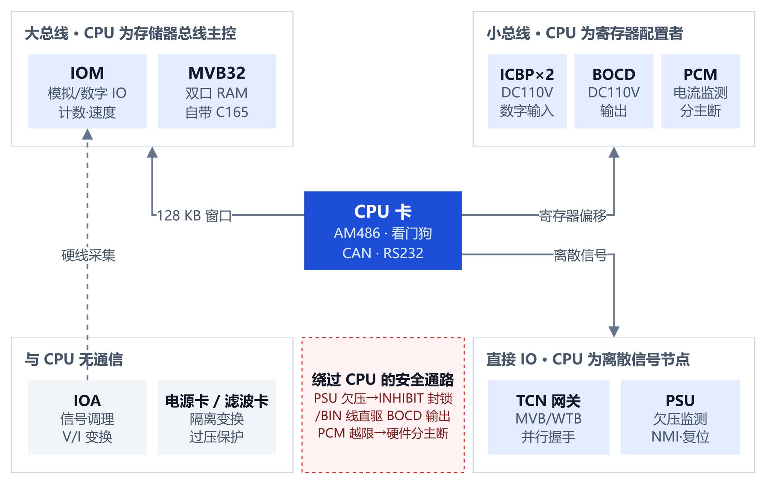
02 典型场景
2.1 典型被测对象：CRH3 动车组中央处理单元
13
类板卡，单台机箱
插箱结构，各板卡经背板相互连接；
单一型号的检修量通常不大
品种多
13 类功能各异的板卡，各需不同的测试资源与方法
信号类型跨度大
DC110V 数字量、10 V 级模拟量、±20 mA、速度脉冲；
MVB、WTB、CAN、RS232 与并行背板总线
资料不完整
部分板卡（如 PCM）分析未完成，部分信号用途为推断；
测试过程本身就是认识逐步深化的过程
安全相关功能多
欠压封锁、分主断、输出禁止直接关系行车安全
同一机箱中板卡可观测性差异显著：有的经总线读取内部状态，有的只能在引脚上测量，
有的两条通路须分别验证——平台必须同时支持寄存器级与信号级测试手段。
SAGE 通用化测试平台与测试智能体
06

Slide 7
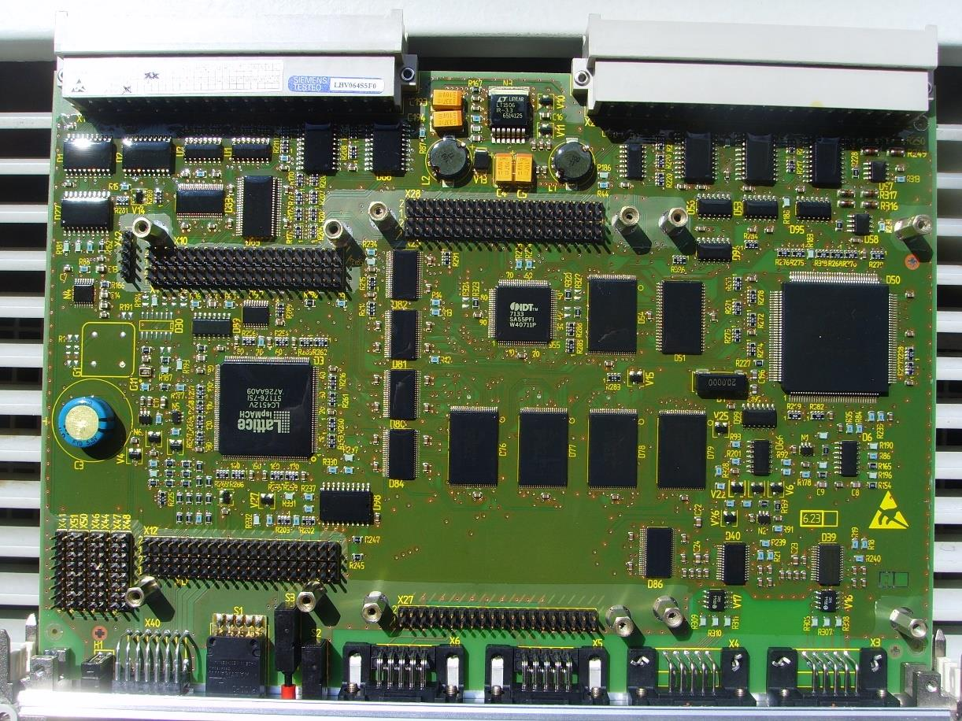
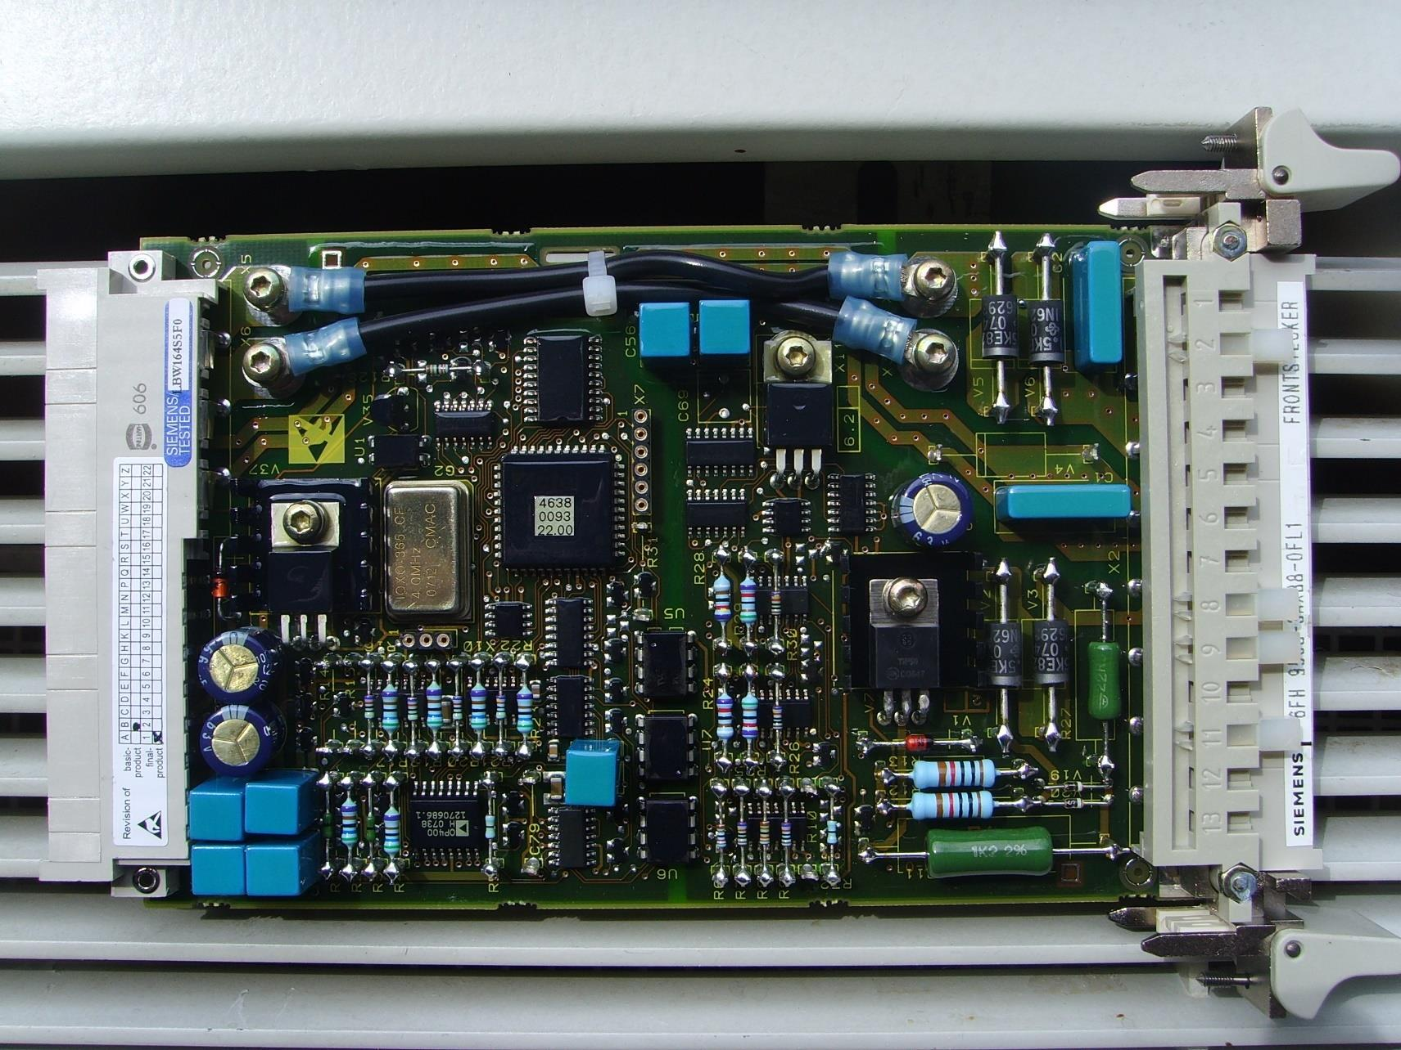
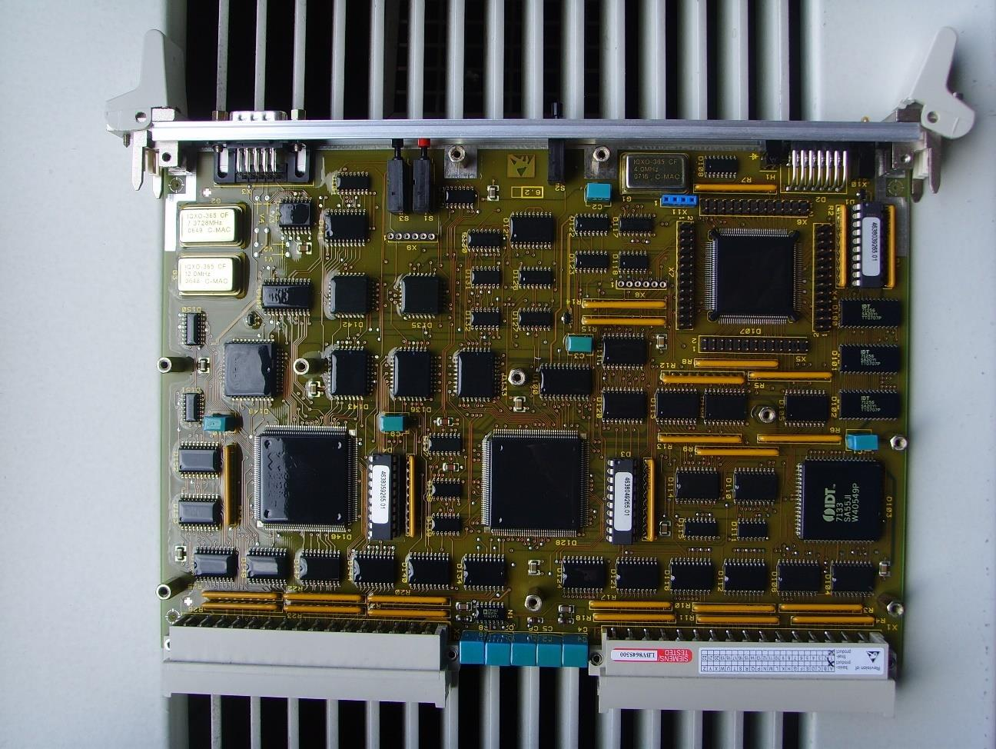
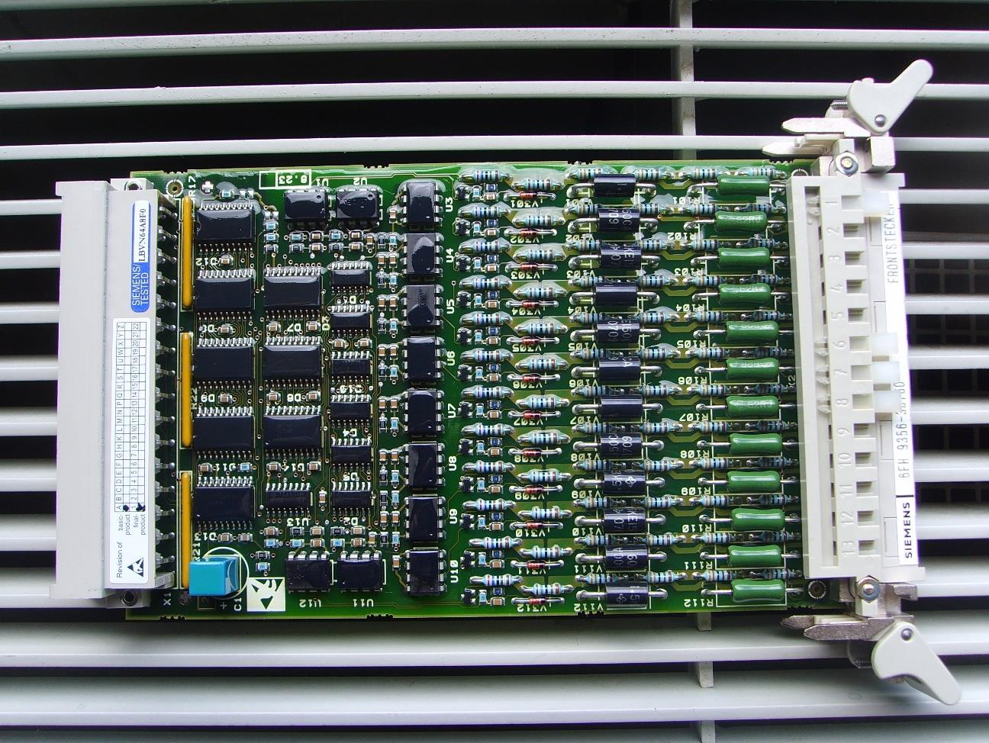
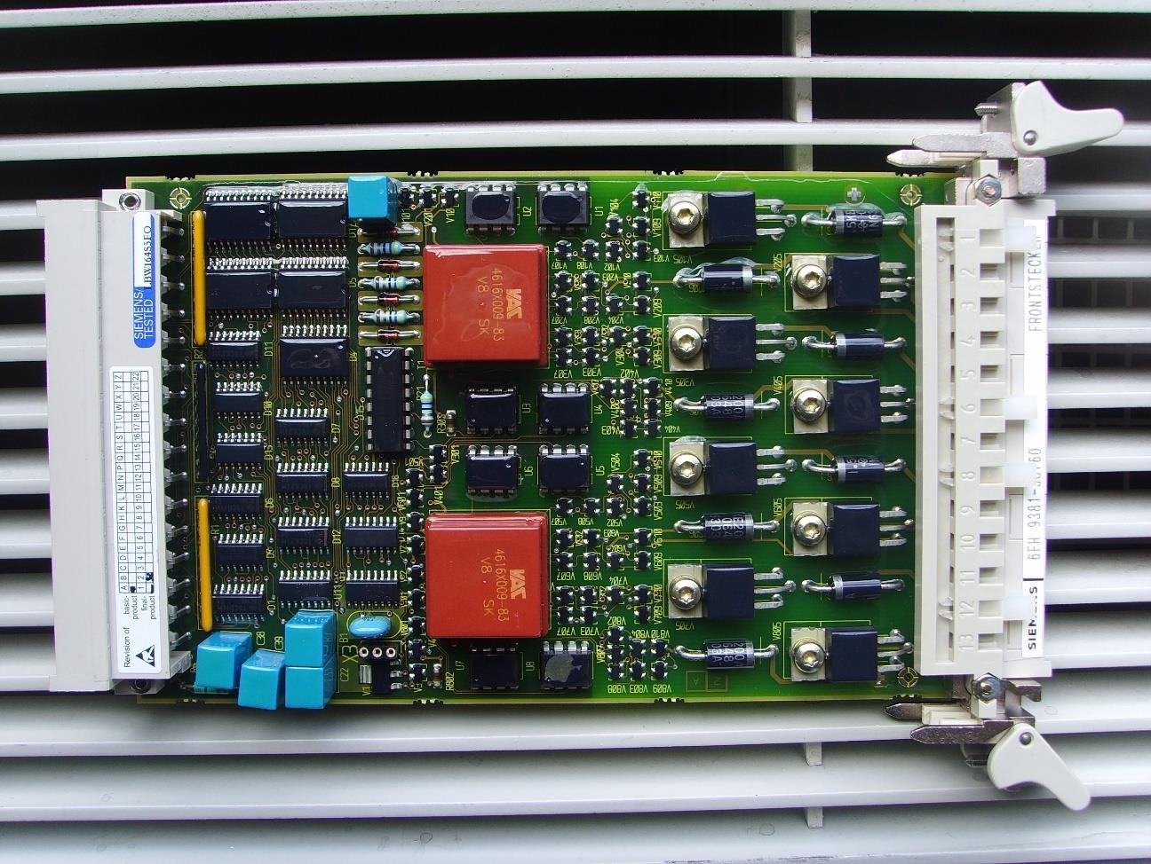
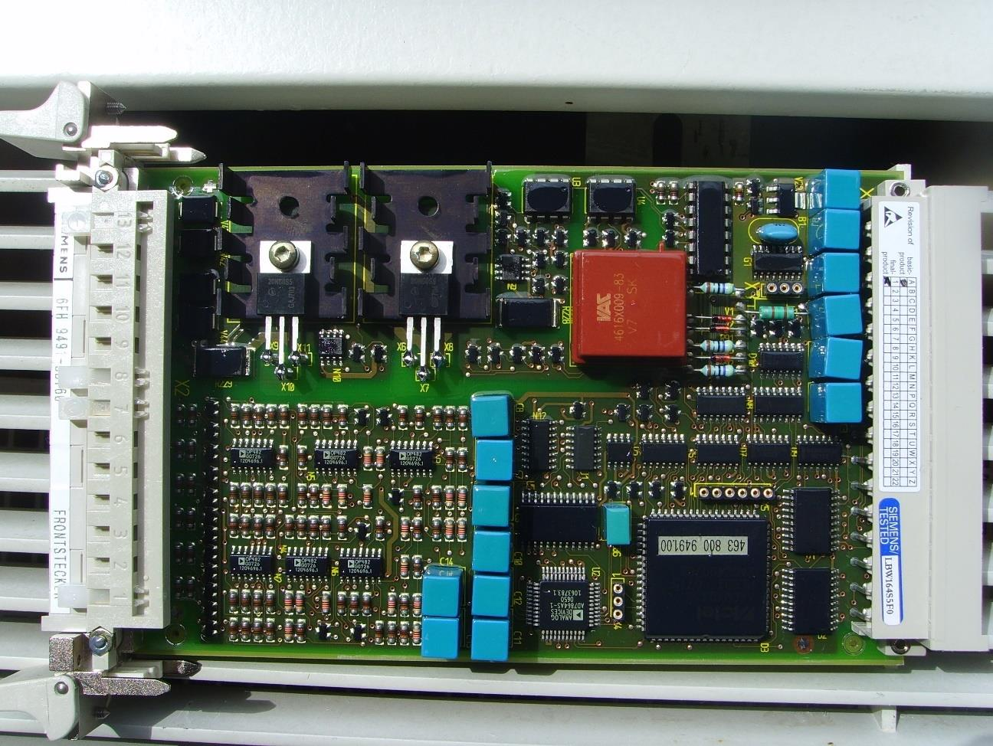
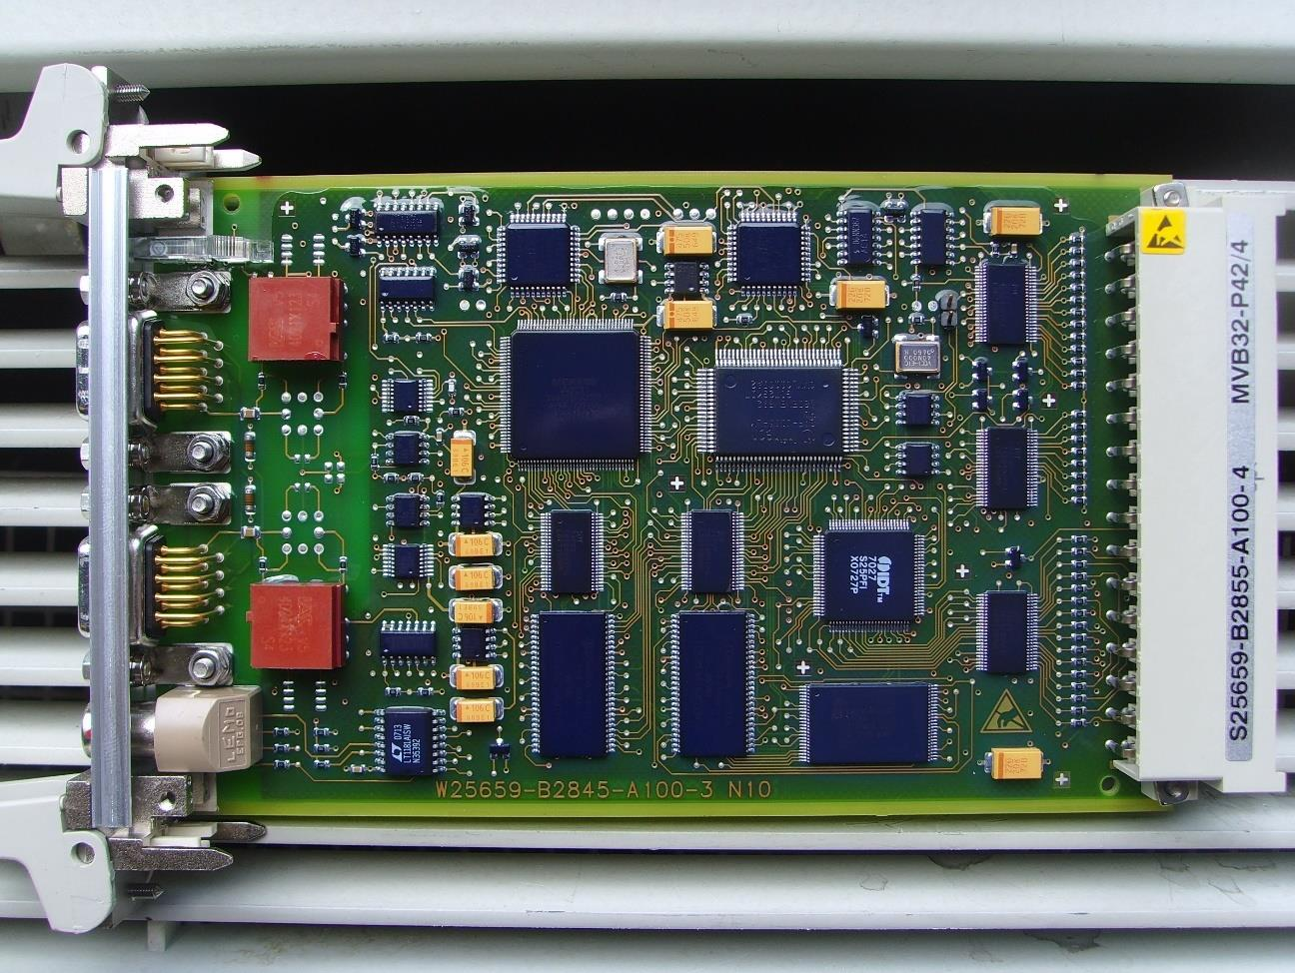
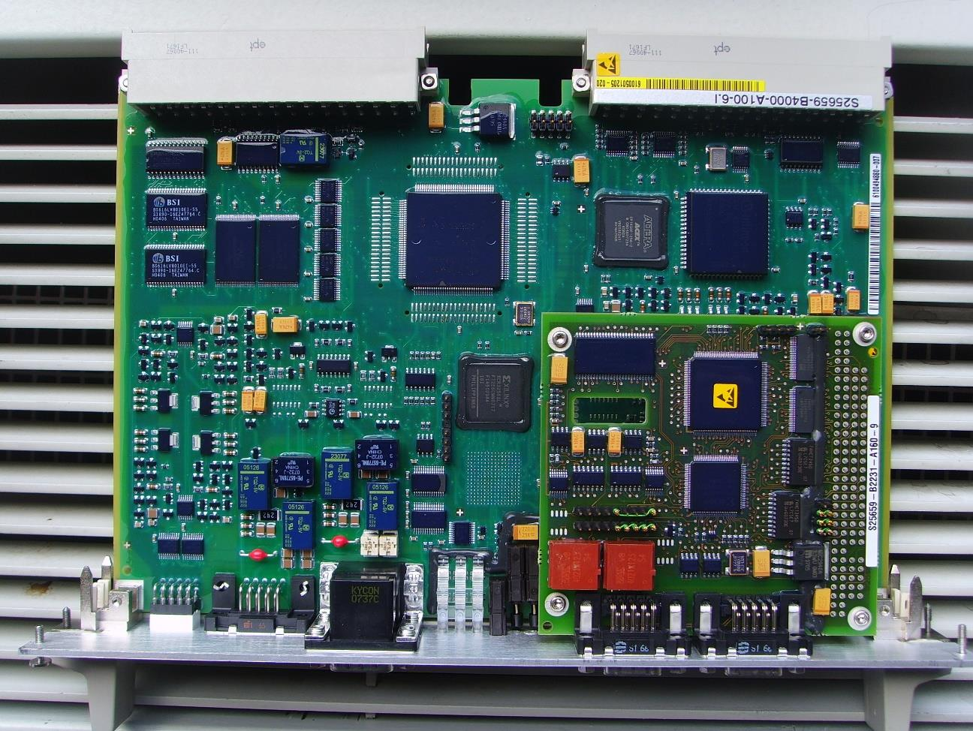
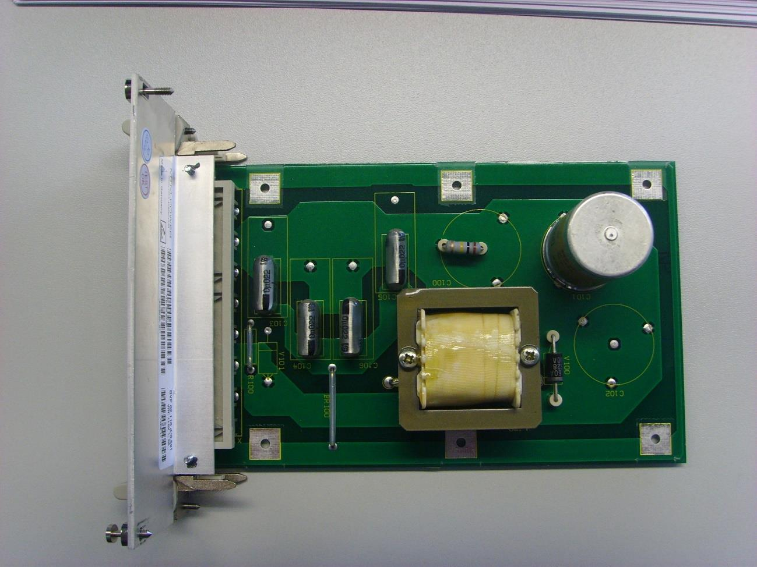
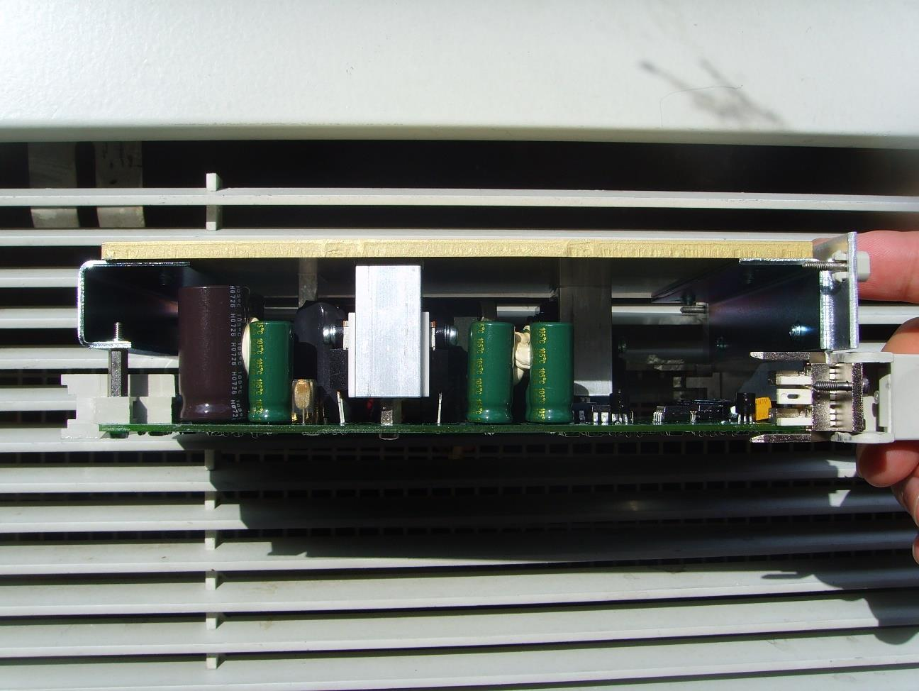
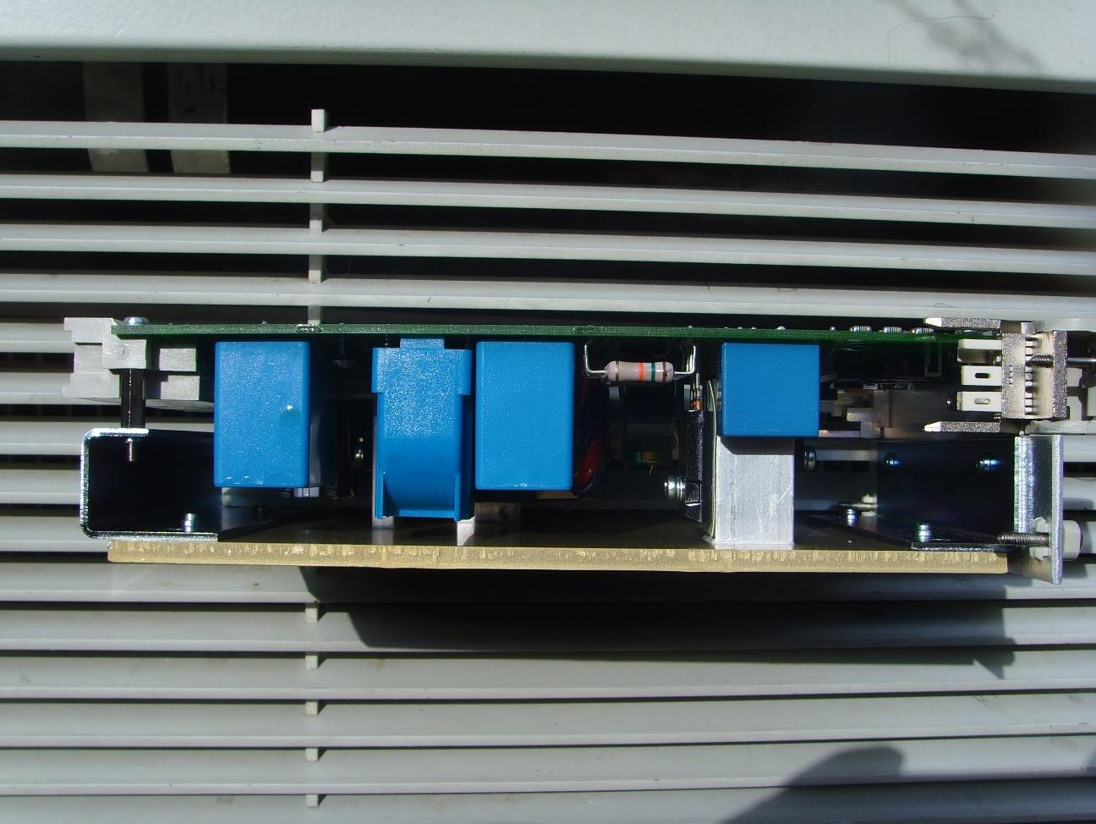
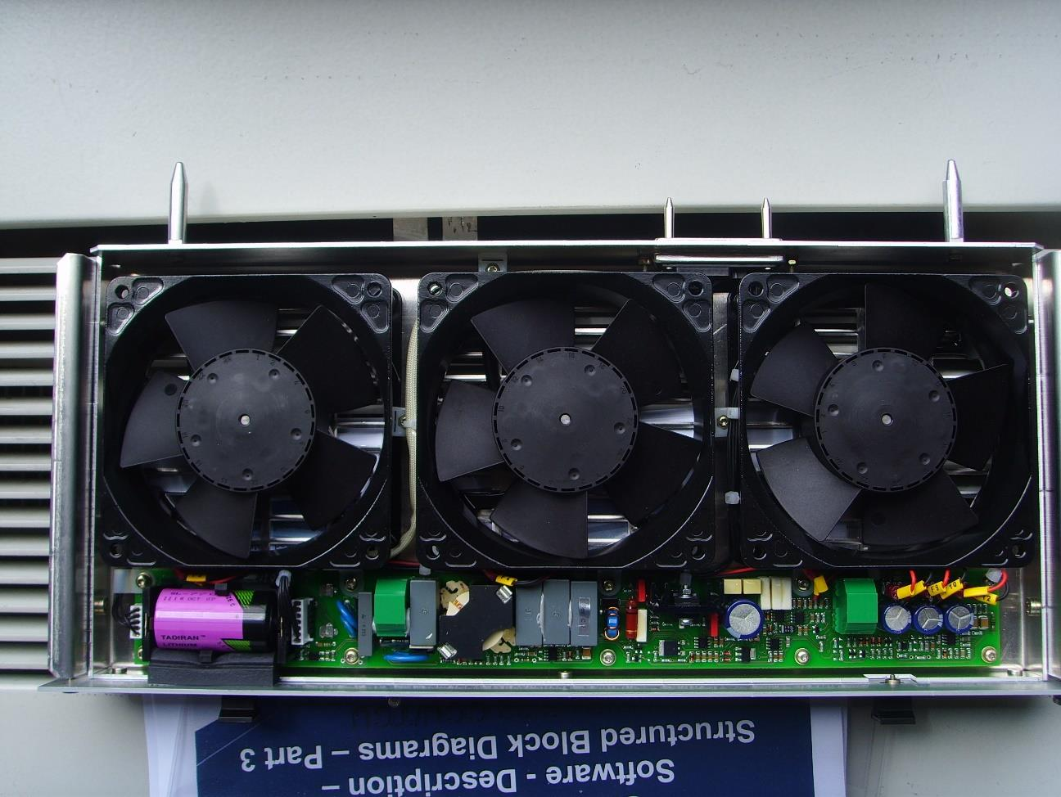
02 典型场景
2.2 板卡组成：一台机箱、13 类功能各异的板卡
CPU 卡
PSU 电源启动监测卡
IOM IO 管理卡
ICBP 数字输入卡
BOCD 数字输出卡
PCM 源边电流监测卡
AM486 · 2 CAN · 2 RS232
欠压封锁 · 66～137.5 V
23AI·4AO·64DI·46DO
12 路 DC110V 隔离输入
8 路 110 V / 0.5 A
网流越限 → 分主断
MVB32 卡
TCN 网关卡
铁路电源滤波卡
DC110V/DC5V 电源卡
DC110V/DC15V 电源卡
风扇模块
C165 + MVBCS1 · DPRAM
MVB/WTB 双协议栈 · 8TE
DC110V 滤波 · 12TE
5.1 V ±2% · 12 A
15 V ±3% · 3.5 A
480 m³/h · RAM 后备电池
另有 IOA 模拟 IO 卡（差分放大、取小值、绝对值、V/I 与 V/V 变换、4 路速度采集、6 路负载电阻）：与 CPU 无任何通信，
不可寻址、无模块 ID，输出经硬线送 IOM 采集。各卡工作温度 −40～+85 ℃，部分电阻电容可更换。
实物图来源：《中央处理单元硬件描述》（交科院检测技术（北京）有限公司，2019 年 12 月）
SAGE 通用化测试平台与测试智能体
07

Slide 8
02 典型场景
2.3 SIBAS 背板总线：三类接口与片选地址
CPU 卡与其他板卡之间的三类接口
小总线 / 大总线板卡的片选与基地址
大总线 IOM · MVB32
片选
板卡
硬件基地址
经 Monitor 访问
16 位地址 AB1–AB16 · 16 位数据 DB0–DB15 · 7 控制 · 1 片选
CPU 为存储器总线主控：128 KB 窗口、DPRAM、/RDY 握手、/INT
/CSP03
PCM
00260000H
01A60000H
/CSP06
ICBP2
002C0000H
01AC0000H
小总线 ICBP · BOCD · PCM
/CSP07
BOCD
002E0000H
01AE0000H
5 位地址 AB1–AB5 · 8 位数据 DB0–DB7 · 7 控制 · 1 片选
对 CPU 而言就是一组 8 位寄存器，交互全靠约定的偏移
/CSP08
ICBP1
00300000H
01B00000H
/CSP13
MVB32
003A0000H
01BA0000H
直接 IO TCN 网关 · PSU · IOM
/CSP14
IOM
003C0000H
01BC0000H
网关：CPU_OUT00–07 / CPU_IN00–08 并行握手 + 同步串口
PSU：/NMI 与复位单向通知 CPU——CPU 是被通知者
经 Monitor 访问须在硬件基地址上加偏移 01800000H；
/RDY 未在规定时间内返回将触发 G10；
16B 在 CPU 卡上是 /RESIN，在 IOM 上复用为 B_I/O_39。
总线级测试资源两条途径：以完好 CPU 卡作陪试，经 RS232 服务口与 Monitor 读写各片选空间；
或研制背板总线适配器，由测试终端直接模拟 CPU 侧时序。两者都以设备插件接入，流程不因途径而改写。
SAGE 通用化测试平台与测试智能体
08

Slide 9
02 典型场景
2.4 寄存器级交互：可直接写成 ICD 的位定义
ICBP 数字输入卡
BOCD 数字输出卡
PCM 源边电流监测卡
小总线 · /CSP08 · /CSP06
小总线 · /CSP07
小总线 · /CSP03
xx02H.7
/TSTE 测试信号状态
xx04H 写
8 路输出驱动
xx00H.7
写 1 启动 AD 转换
xx02H.4–6
模块代码（DB04 常为 0）
xx04H 读
读回状态：时钟监测、
板卡代码、INHIBIT
xx06H.3
为 0 表示转换完成
1FFFEH
模块 ID（类型 + 版本）
xx02H.1
故障状态 STOER
xx0C/0EH
数据低/高位；须按
1→4 顺序读通道
/TSTE 置低
光隔后全部输出被拉低
1FFFEH
模块 ID = 28H
xx10–16H
限值 00H → 0 V，
FFH → 9.961 V
/BINEN
接 M 时改由 /BIN01–08
直接 IO 驱动输出
xx20H
bit1 主断使能 SFREI
bit2/3 选择 SUM1/2
技术参数
输入 77～137 V · 输入电流 4～8 mA
切换点：> 63 V（3.0 mA）为高，< 15 V 为低
平滑：通道 1–10 约 1 ms，11–12 约 0.5 ms
110 V +30% / 0.5 A · 阻性负载 2.5 kHz
感性负载 4 次/min · 设旁路二极管保护
xx22/24H
bit0 主断 1 / 主断 2
bit3 复位硬件分主断
偏移、位定义和模块代码以 ICD 描述、由平台解析，不为每块板卡编写解析代码；
“AD 须按顺序读取”这类硬件细节，由插件专用工具或测试流程显式表达（见 4.2、4.6）。
SAGE 通用化测试平台与测试智能体
09

Slide 10
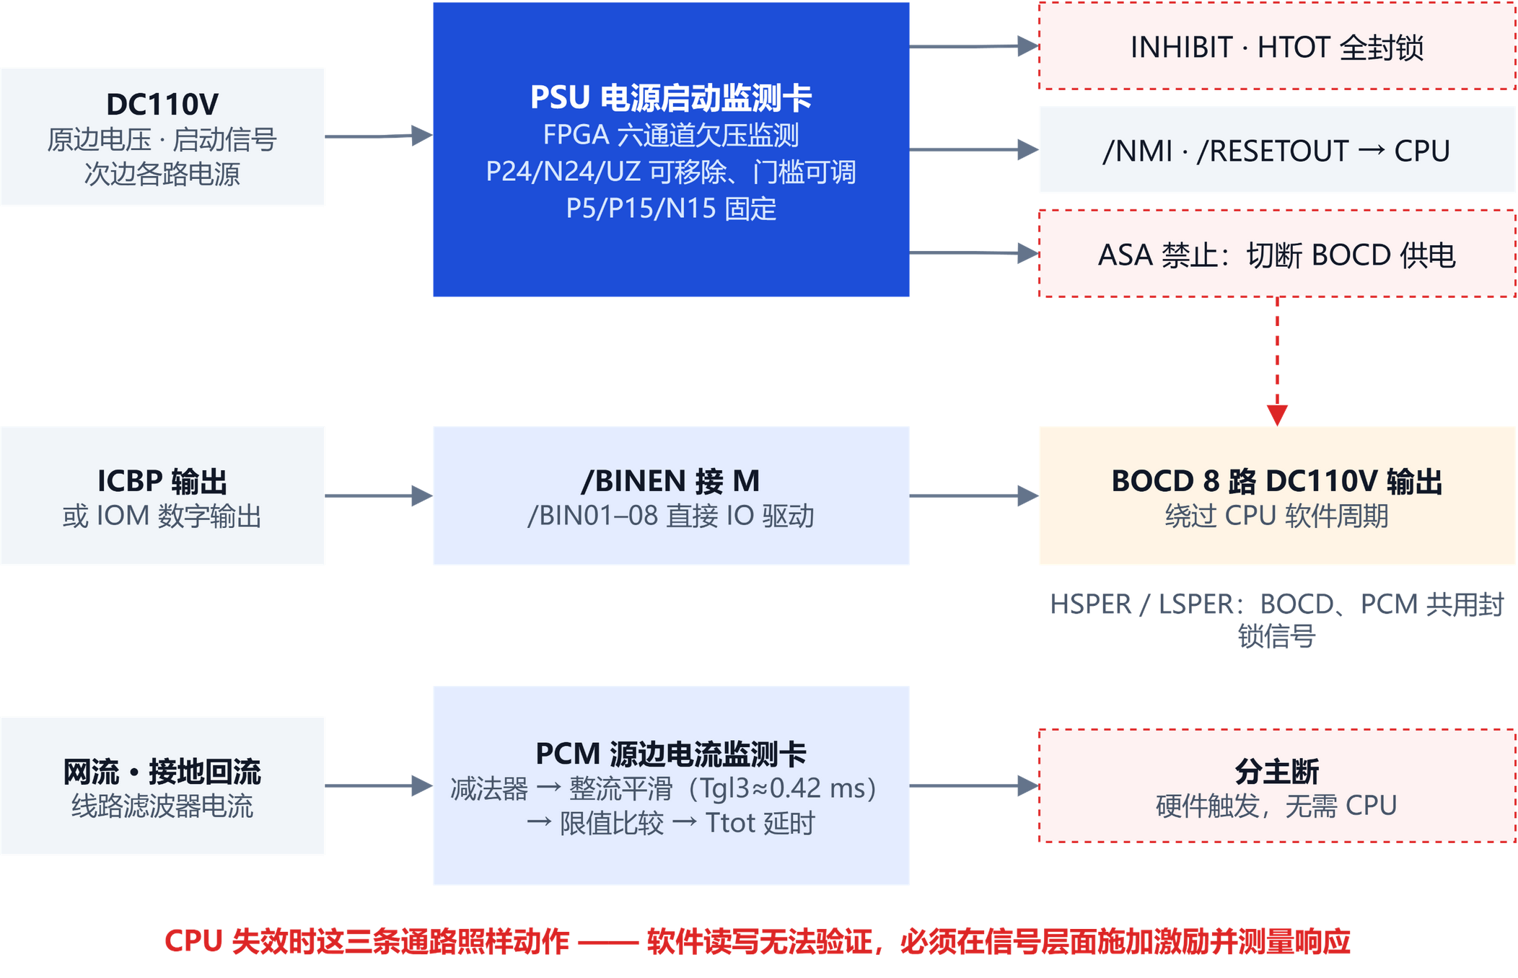
02 典型场景
2.5 不经 CPU 的硬件通路：必须在信号层面验证
BOCD 输出使能与封锁信号
LSPER
HSPER
输出使能
INHIBIT
0
0
是
0
0
1（悬空）
否
1
1（悬空）
0
是
0
1（悬空）
1（悬空）
是
0
PSU 关键参数（判据来源）
原边连续工作 66.0～137.5 V，66.0 V 关断
短时高压 137.5～154.0 V，持续 ≤ 1 s
ASA 供电 +5～+24 V，可由外部信号触发
测试要点
程控电源做欠压、过压扫描，测 INHIBIT、
HTOT、/NMI、复位的输出时序
Tgl3 ≈ 0.42 ms 等亚毫秒参数由示波器
测量，以数值形式返回
来源：《中央处理单元硬件描述》（交科院检测，2019.12）、《机箱功能分析》
SAGE 通用化测试平台与测试智能体
10

Slide 11
02 典型场景
2.6 场景对测试平台提出六项要求
测试资源分三类：信号级（DC110V 数字量、模拟量、程控电源、继电器矩阵）、总线级（经陪试机箱服务口或背板总线适配器访问寄存器）、
通信级（MVB、WTB、CAN、RS232）。两种总线访问途径均以设备插件接入，测试流程不因途径不同而改写。
01
测试资源可插拔扩展
02
寄存器与报文以数据描述
03
时序显式表达
信号级、总线级、通信级资源及外接
程控仪器以统一方式接入，资源更换
不影响测试流程
总线寄存器位定义、模块代码和通信
报文均以 ICD 描述、由平台解析，避
免为每块板卡编写解析代码
平滑时间常数、封锁响应时间是判据
的组成部分；亚毫秒级参数由示波器
等仪器测量并以数值返回
→ 设备插件模型
→ 基于 ICD 的协议描述
→ 数据流 · 锚点与观测窗口
04
安全硬约束
05
认识不完整时可开展测试
06
判定可追溯
涉及 DC110V 电压和 0.5 A 级负载：
接线确认、设备变更和异常时的安全
状态恢复须由平台强制执行
资料缺失的板卡先以探查方式摸清实
际行为，再逐步固化为正式流程
每项判定能回溯至原始测量数据，以
区分被测板卡故障、接线错误与流程
错误
→ 可靠性与安全性设计
→ ICD 试解码 · 设备调试模式
→ 三值判定与证据等级
SAGE 通用化测试平台与测试智能体
11

Slide 12
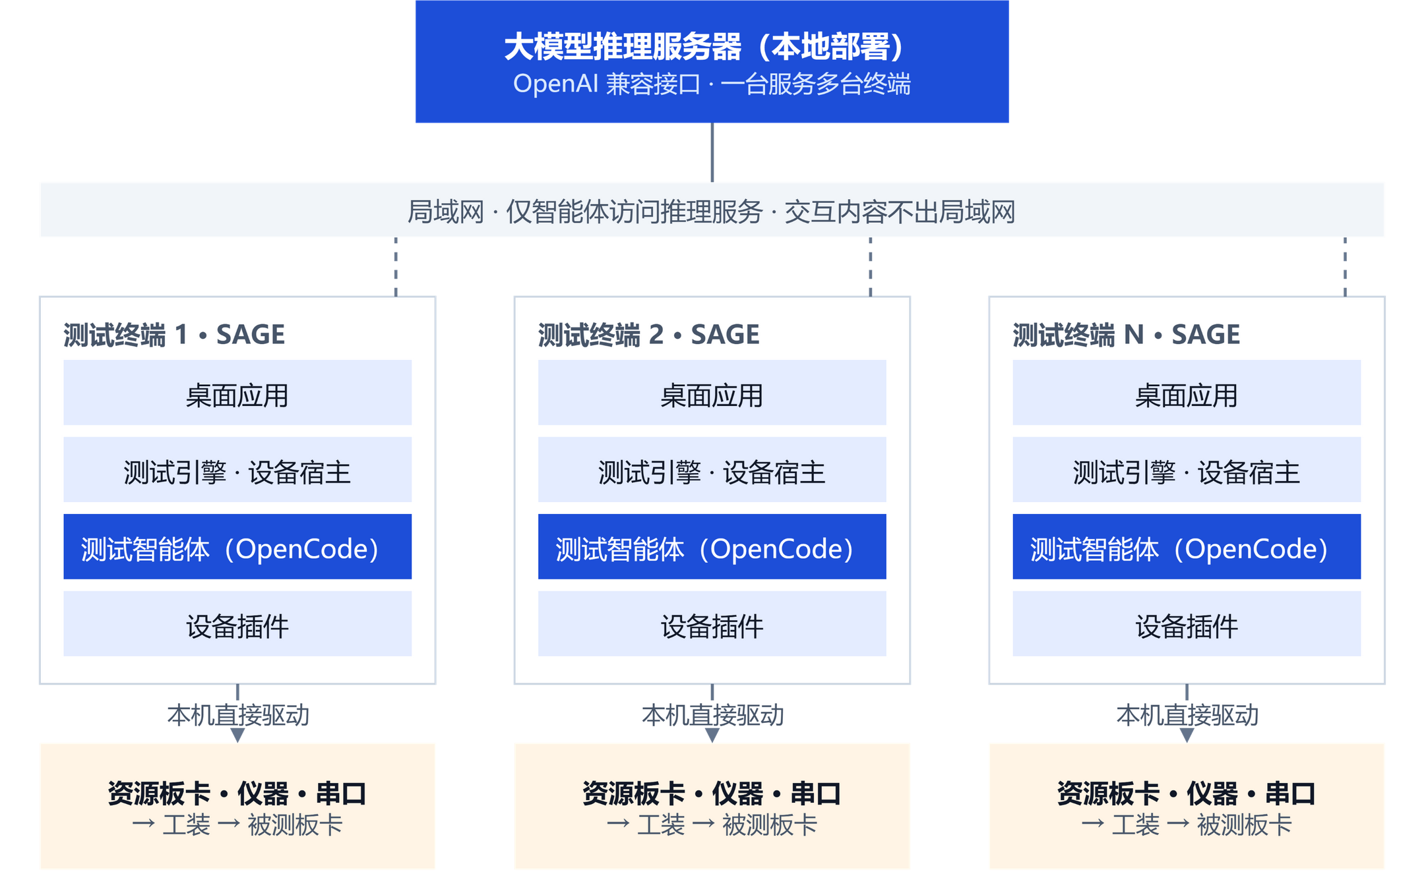
03 总体架构
3.1 部署：测试终端本地运行，推理服务集中提供
01
测试资源与测试引擎同机运行
设备调用和数据采集不经过网络，时间
基准统一；网络波动不影响测试执行与
判定
02
推理算力集中配置
终端无需单独配置高性能计算硬件；模
型升级与维护只需在服务器上做一次
03
测试终端相互独立
设备、项目和运行记录分别保存；推理
服务不可用时仍可执行已编排的流程，
仅智能体辅助功能暂不可用
04
数据不出局域网
推理服务器本地部署，智能体交互内容
仅在局域网内传输，平台不接入外网
检修车间可按工位数量扩展测试终端，无需相应增加推理算力。
SAGE 通用化测试平台与测试智能体
12

Slide 13
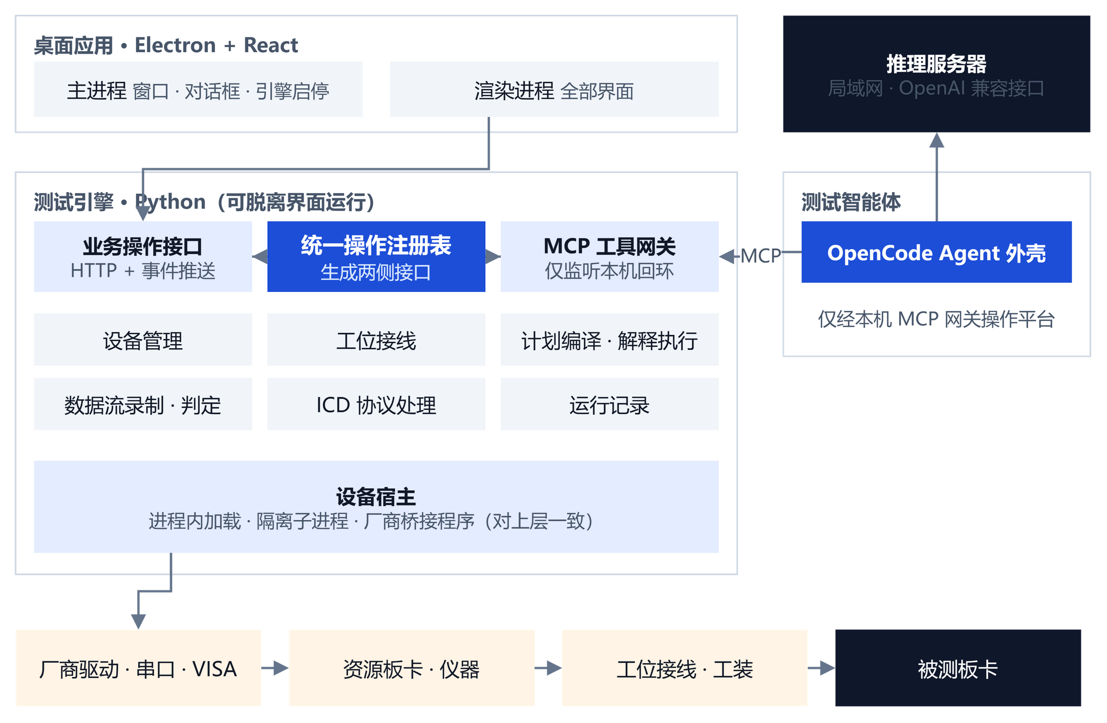
03 总体架构
3.2 测试终端软件组成与测试引擎分层
测试引擎四层 · 下层不得依赖上层（自动检查强制）
接入层
业务操作接口 · 事件推送 · MCP 网关
智能体进程管理
应用层
操作注册与调用中间件 · 执行协调（测试
运行与手动控制的设备互斥）· 业务服务
领域层 · 仅含逻辑，不做 I/O
计划编译与解释执行 · 表达式求值
判定函数 · ICD 协议编解码
资源层
插件加载与通信 · 数据流读取与录制
统一时钟 · 文件与数据库存储
领域层无 I/O：相同输入必得相同结果，
这是离线复核与重新判定的基础。
SAGE 通用化测试平台与测试智能体
13

Slide 14
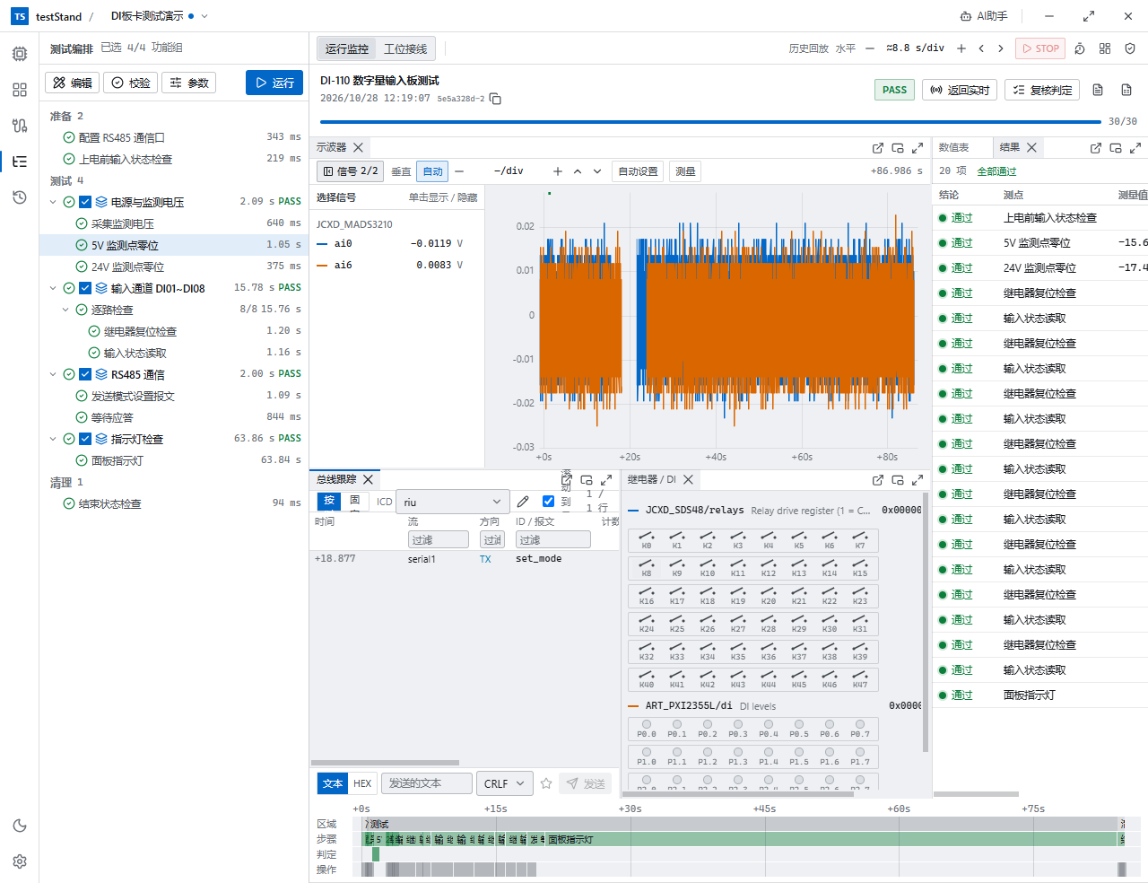
03 总体架构
3.3 平台主界面：测试台架
1
左侧活动栏
切换设备管理、组件、接线日志、测试编排
和运行历史
1
2
中部工作区
2
在运行监控与工位接线之间切换；监控面
板可拆分、组合、浮动或弹出至第二屏
3
智能体助手
以可展开的右侧面板提供，与界面调用同
一套业务操作
界面只承担显示与交互，全部业务逻辑
集中于测试引擎，引擎可脱离界面运行。
截图取自当前开发版本，显示名称为更名前的 testStand
SAGE 通用化测试平台与测试智能体
14

Slide 15
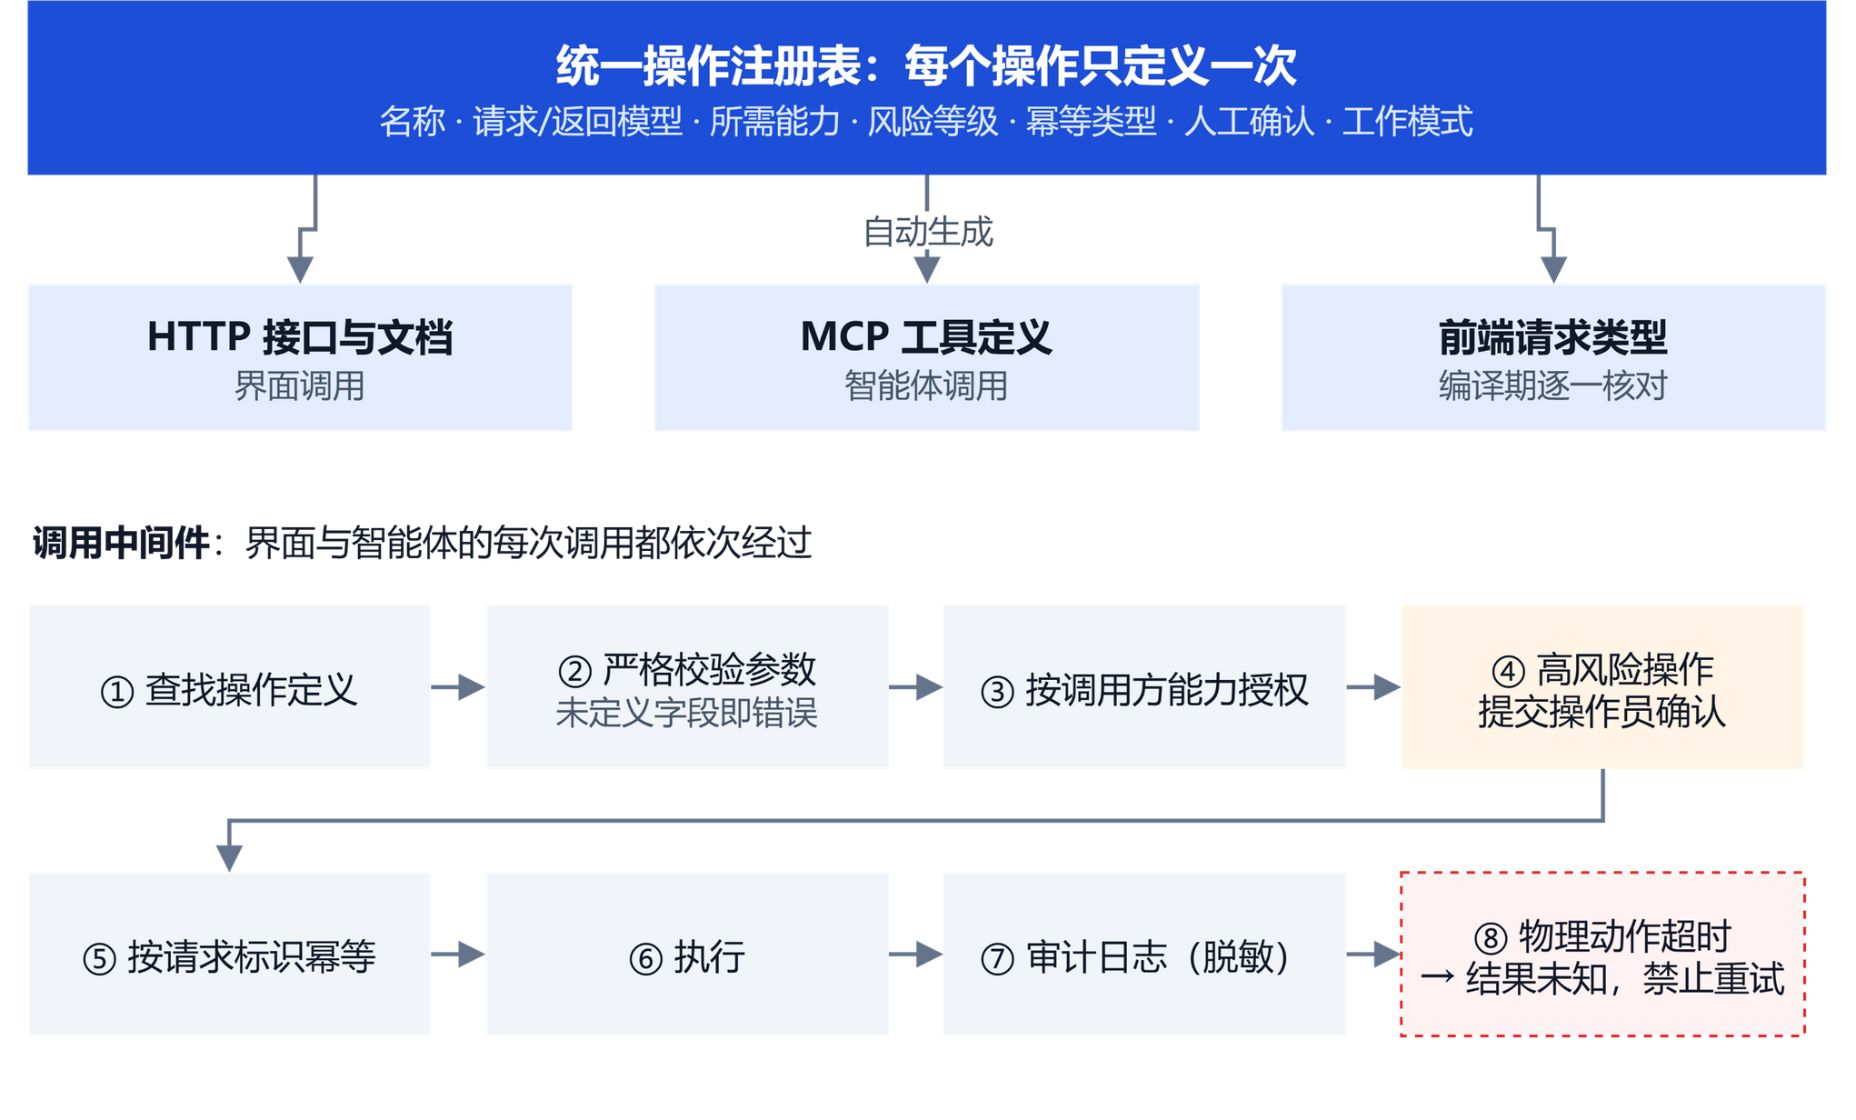
04 关键技术
4.1 统一操作注册表：一次定义，界面与智能体共用
95
项对外操作 · 十个命名空间
设备、数据流、项目、接线、监控、
手动控制、测试、系统、设置、智能体
界面与智能体调用同一套操作，差别仅
在能力授权；参数校验、设备互斥和审计
记录完全相同，智能体无法绕过。
仅属于操作员的能力
确认接线
人工判定
修改设置
管理智能体
接口契约的唯一来源：新增业务操作只需声明所属工作模式，即自动成为智能体工具；生成文件一致性由自动化测试检查。
SAGE 通用化测试平台与测试智能体
15

Slide 16
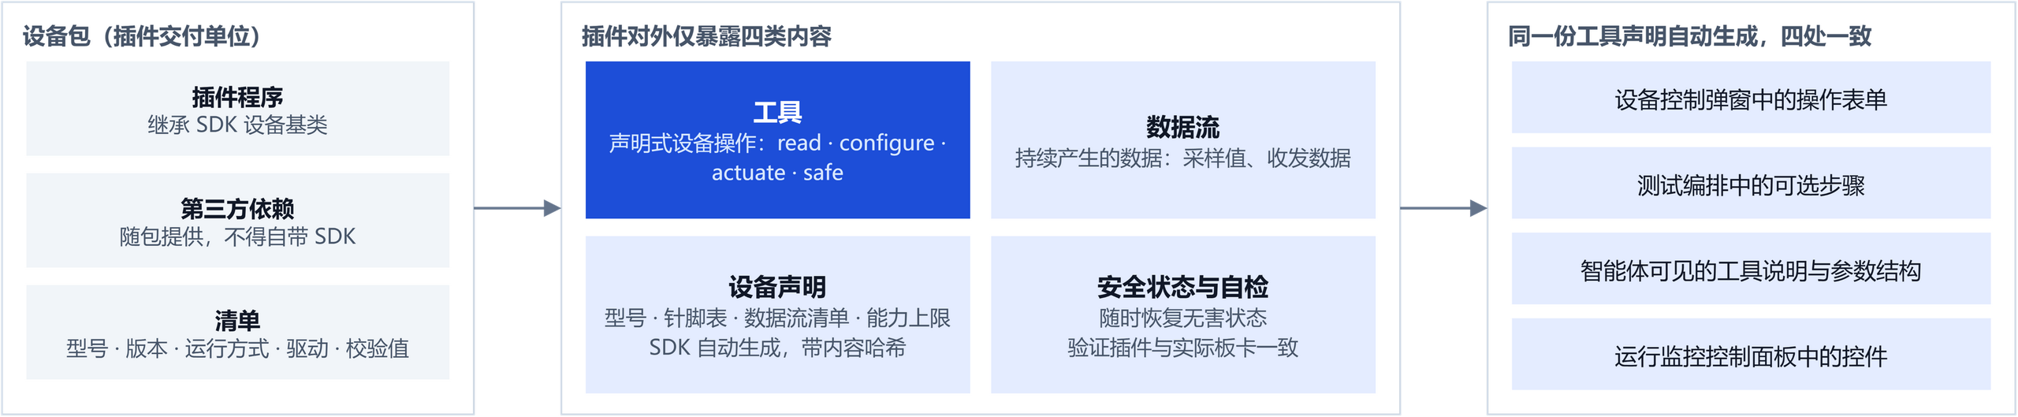
04 关键技术
4.2 设备插件模型：平台本身不内置任何设备驱动
工具按对物理世界的影响分为四类，重试策略由 SDK 自动生成
read 读取
configure 配置
actuate 动作
safe 安全
只读，不改变设备状态
修改设置，不产生物理作用
产生物理作用：输出电压、
切换继电器、发送报文
恢复至安全状态，须具有幂等性
失败后自动重试：允许
自动重试：仅限幂等操作
自动重试：禁止
失败后自动重试：允许
“未收到回复”不等于“未执行”：动作类调用一经发出，超时或出错均不自动重发，结果未知的动作进入核销流程。
SAGE 通用化测试平台与测试智能体
16

Slide 17
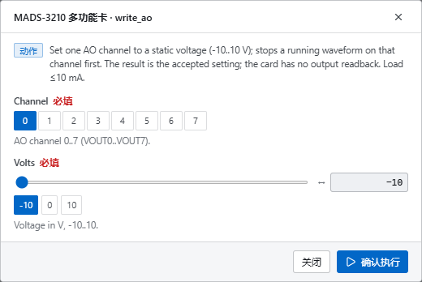
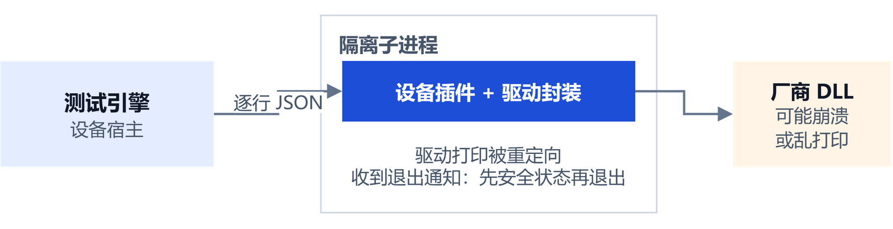
04 关键技术
4.3 工具声明自动生成界面；驱动按特性隔离运行
三种运行方式，对上层完全透明
进程内加载
开销最小，适用于驱动稳定的设备
隔离子进程
适用于乱打印、偶发崩溃、要求独占进程的驱动；子进程崩溃只影
响对应设备，未完成的调用记为“结果未知”
由模拟输出工具声明自动生成的表单：通道 → 带针脚名的按钮组，
连续量 → 带范围的滑块，开关量 → 开关，位掩码 → 位格
厂商桥接程序
仅有 32 位动态库的程控电容卡采用 32 位桥接，解决 64 位引擎无
法直接加载的问题
越界请求在到达驱动之前即被拒绝，而非截断执行。
功能说明须写明工具能证明与不能证明的内容（如无回读时，返回值仅
表示驱动已接受设定值）
资源独占：跨进程锁保证一块物理板卡只被一个设备实例占用
SAGE 通用化测试平台与测试智能体
17

Slide 18
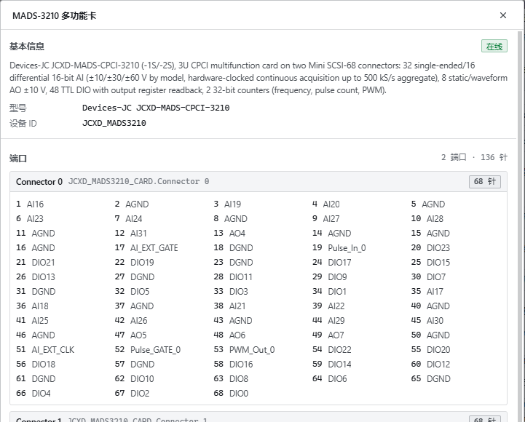
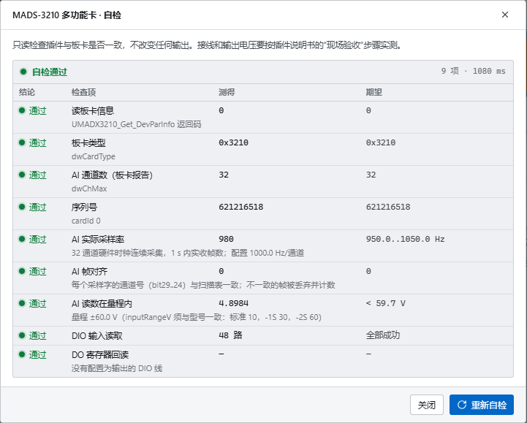
04 关键技术
4.4 插件可信性：用户无需阅读代码即可确认
前期试验的教训
智能体依据手册自行编写的采集插件
以软件单次采样得到 5 Hz“波形”，
显示近似正常，实际已严重失真。
→ 插件改由提供方开发，
在真实板卡上验收后交付
自检
设备控制菜单中只读执行，不改变任何输出；
证明插件与板卡相匹配
设备声明与针脚表 → 自动生成硬件端口
只读自检：测得值、期望值与结论
现场验收
说明书给出仅需万用表或回环线的步骤：
连接针脚、调用工具、期望读数及容差
已交付并经实物验收的设备插件 · 12 种
研华 PCI-1710L
研华 PCI-1762
凌华 PCI-6208V
摩莎 CP-118U-I
合规检查
JCXD-DA-CPCI-6401
JCXD-MADS-CPCI-3210
JCXD-SDS48-CPCI
JCXD-RS-CPCI-8MI
仿真驱动上自动检查：工具契约完整、越界
拒绝、序号与时间、声明完整、安全状态幂等
阿尔泰 PXI2355L
阿尔泰 PXI2604
HTLT PXI68802W-I
LJ-CO-CPCI-8
SAGE 通用化测试平台与测试智能体
18

Slide 19
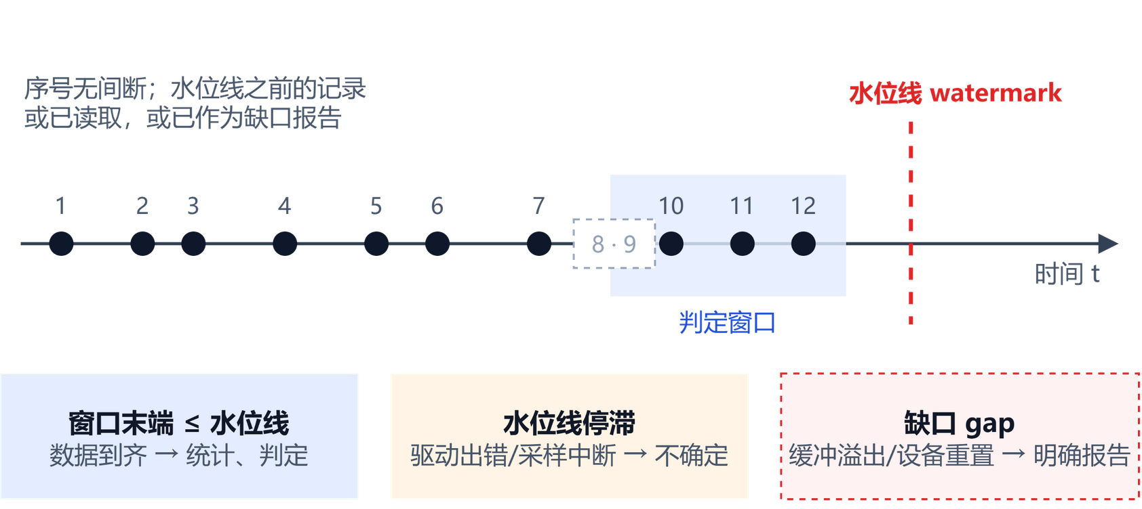
04 关键技术
4.5 数据流：与工具调用并行的第二条证据通道
工具调用回答“执行了什么操作”，数据流回答“设备上发生了什么、何时发生”。
scalar 标量
bits 位组
单个数值：测量值、设定值
1～64 位开关量：DI/DO、继电器
bytes 字节
frames 报文帧
收/发/标记方向与字节：串口
方向、标识与数据：CAN、MVB、
ARINC 429、1553B
block 数据块
blob 大对象
起始时刻 + 采样间隔 + 等间隔
序列：硬件时钟连续采集
大对象引用：示波器截图、波形
文件
水位线：此后不会再出现时间戳不大于它的记录
据此可靠判定“某时段内未收到某报文”（如断电后 1 s 内不应
再有心跳）；数据中断时结论为“证据不足”，不会误判为“未发生”。
设定值记录只用于显示，不得作为判定证据
硬件定时连续采集：32 通道各 1 kHz，每 20 ms 读整帧，
数据块保留硬件采样时刻；逐帧核对采样字通道号。
64 路模拟输出卡无回读，其数据流只能是设定值记录；以其判
定的流程在编译阶段即被拒绝——验证输出必须独立测量。
运行录制：覆盖运行前 1 s 至结束后 0.5 s，一写多读，边录边看。
SAGE 通用化测试平台与测试智能体
19

Slide 20
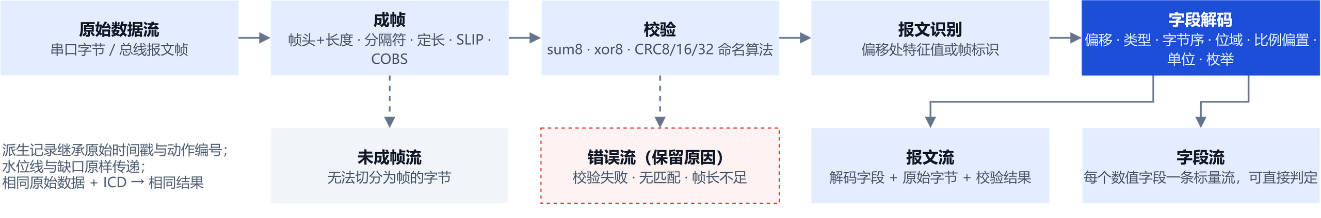
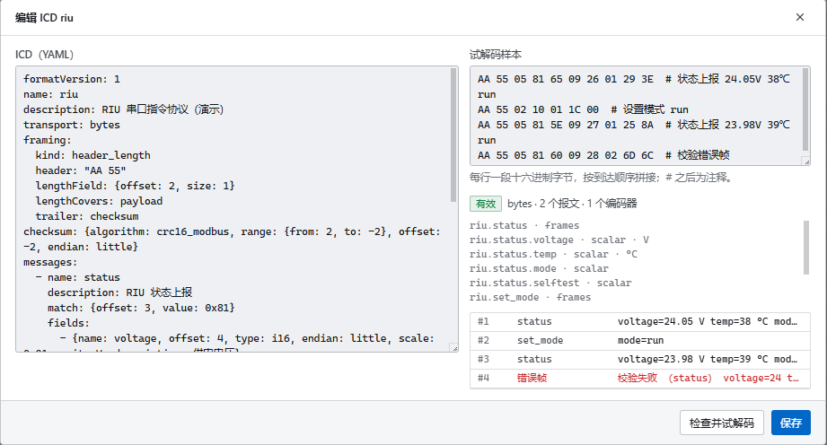
04 关键技术
4.6 基于 ICD 的协议描述：协议知识与设备插件解耦
插件不内置任何被测产品的协议知识：串口卡只报告“串口 1 收到以下字节”；协议由引擎协议层按接口控制文件（ICD）处理。
报文编码发送
按字段类型填写（枚举为下拉并显示单位），编辑器实时预览
将发送的字节与编码错误；组帧与校验由引擎完成
协议快照与重新解码
编译时冻结 ICD，运行记录只存原始字节与 ICD 哈希；回放和
重判用录制时的快照，修正 ICD 后亦可对历史数据重新解码
更换被测产品只需更换 ICD，插件与平台无需修改
右图 ICD 编辑器“检查并试解码”：前三帧解出电压、温度和模式，第四帧校验失败
SAGE 通用化测试平台与测试智能体
20

Slide 21
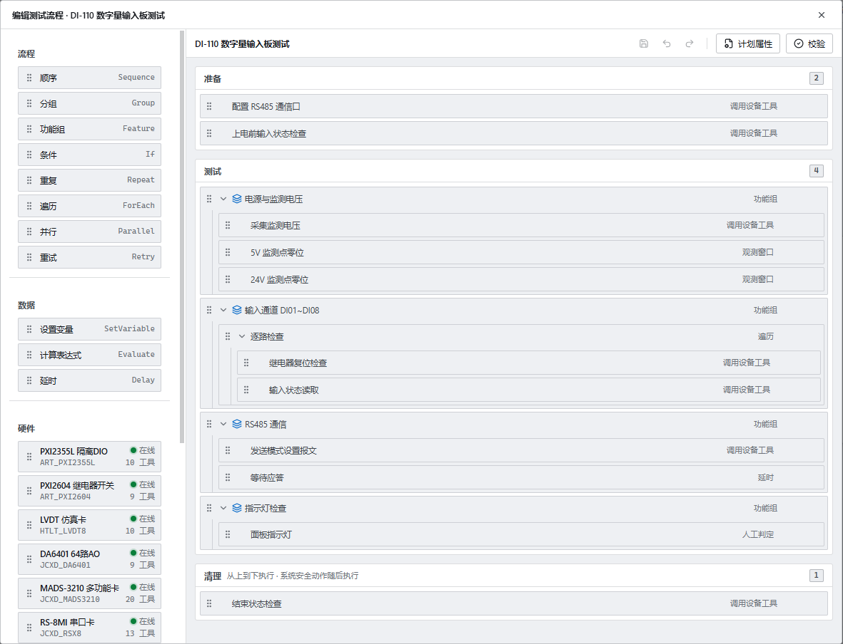
04 关键技术
4.7 测试编排：流程是结构化数据，而不是代码
激励
等待
测量
判定
可校验、可比较、可复用：既可由智能体生成，也便于人工审
查；流程中不允许内联程序代码。
设备绑定以逻辑名称引用硬件，同一流程可适配不同工位；清理区在通过、
失败或中止时均执行；功能组相互独立，维修后可仅复测相关功能组。
流程控制
顺序 · 分组 · 功能组 · 条件 · 重复 · 遍历 · 并行 · 重试 · 守护
硬件操作
调用设备工具 InvokeTool —— 唯一访问硬件的步骤
观测判定
观测窗口 Observe · 期望事件 Expect · 守护 Guard · 人工判定
数据处理
变量设置 · 表达式计算 · 延时 · 结果发布
测试流程编辑器：左侧步骤目录，右侧流程结构，可拖放编排。
扩展
通过步骤插件机制扩展新的步骤类型
修改以增量操作提交、版本号递增；基于旧版本的修改被拒
绝，避免并发编辑相互覆盖。界面与智能体共用同一套操作。
SAGE 通用化测试平台与测试智能体
21

Slide 22
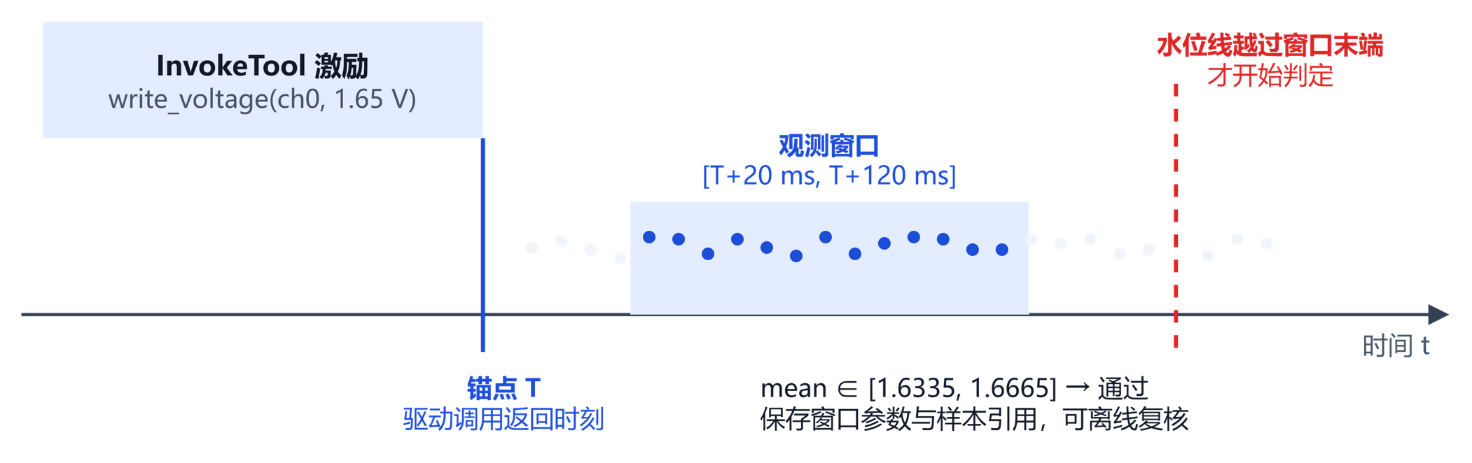
04 关键技术
4.8 锚点、观测窗口与执行门禁
编译与静态检查
1 绑定展开
逻辑设备名替换为实际硬件和数据流
2 结构校验
步骤与容器合法，工具签名未发生变化
3 控制流分析
推导各处“一定已执行”的步骤集合；引用
不一定已执行的输出即报错
示例 · 采集精度测试：模拟输出卡依次输出 −5、0、1.65、5 V，
每次以该动作为锚点，取采集卡在锚点后 20～120 ms 的均值，
与设定值之差 ≤ 0.02 V。若改以输出卡自身的设定值记录判定，
流程在编译阶段即报错。
4 设备状态追踪
工具的状态前提须由前序步骤产生
5 安全规则
重试中不得含不可重试的动作；设定值
记录不得作为判定依据
执行指纹 = 计划内容 + 工具绑定版本 + ICD 哈希 + 接线版本 + 校验问题
启动时重新编译比对，不一致即拒绝：审阅的计划 = 运行的计划
6 冻结
启动前还须满足：无错误级问题 · 无待确认接线任务 · 无待恢复设备
操作 · 当前没有其他运行
工具绑定和 ICD 冻结进编译结果
SAGE 通用化测试平台与测试智能体
22

Slide 23
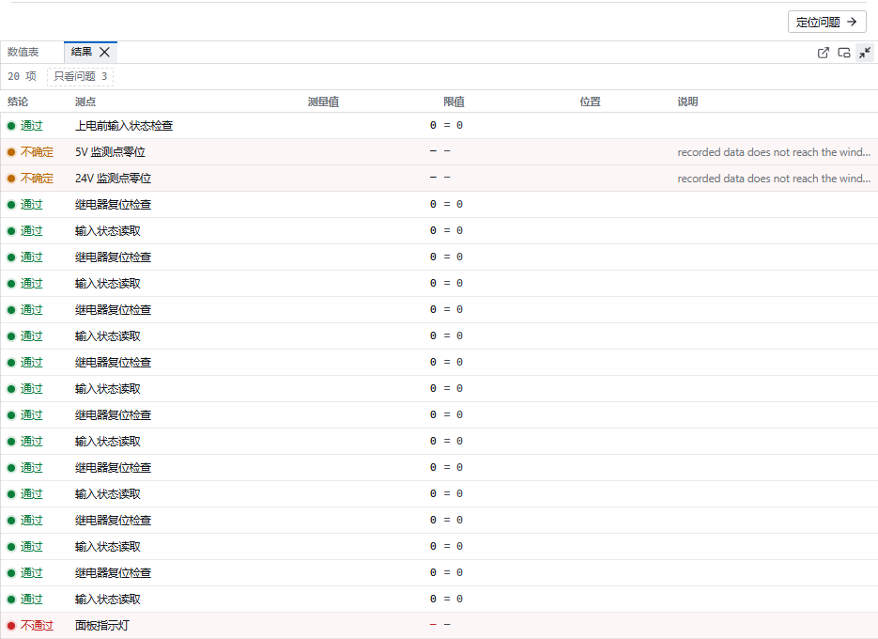
04 关键技术
4.9 三值判定与证据等级：不把设备问题误判为板卡故障
判定结论
通过
不通过
不确定
“不确定”须给出原因：水位线未越过窗口 · 窗口内有数据缺口 · 样本
少于 3 个 · 时钟不确定度过大 · 人工无法判断
总判定取最严重者：未设置 < 通过 < 不确定 < 不通过 < 中止 < 错误
证据等级 · 每项判定同时标注
T1
独立测量
T2
仪器自报
T3
仪器精密测量
采样类数据流的默认等级
设备工具的返回值
仪器自身的测量结果
P
协议报文
M
人工判定
S
设定值记录
演示项目的一次运行：两项电压监测为“不确定”，
面板指示灯经人工判定为“不通过”
被测产品的协议报文
操作员给出的结论
仅显示，不能判定通过与否
每条判定附完整判定输入（类型、窗口、数据流、断言、协议）：可依据
录制数据重新判定并报告与原结果是否一致；需求覆盖按关联判定汇总。
截图待补：运行时间线
步骤、设备调用、锚点、判定窗口和违规事件置于同一时间轴
SAGE 通用化测试平台与测试智能体
23

Slide 24
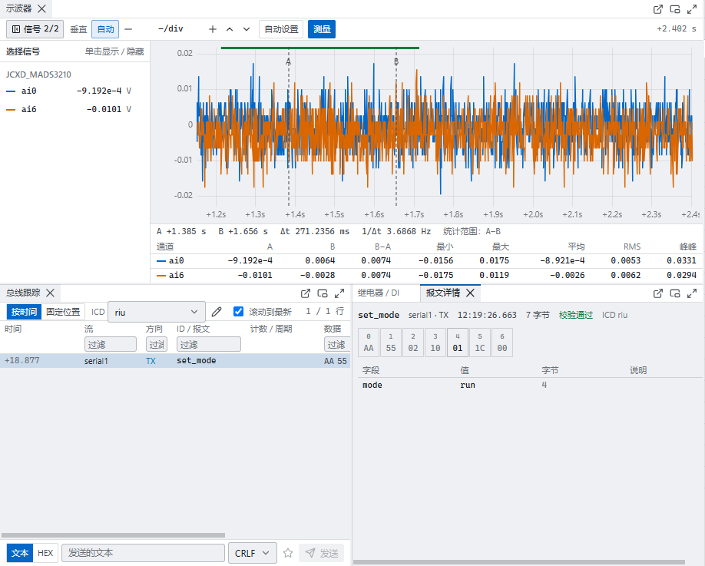
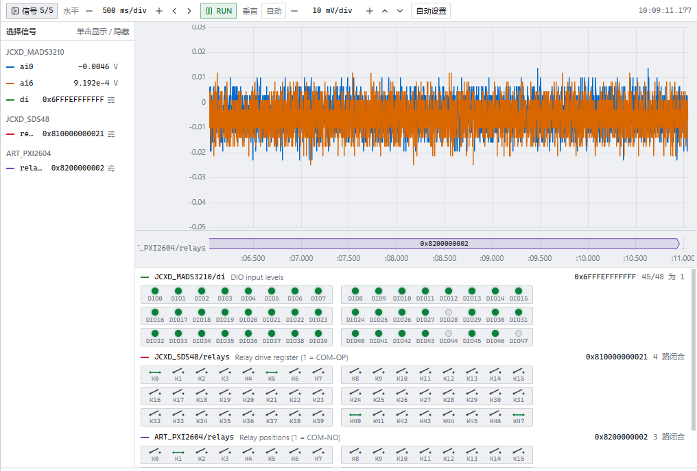
04 关键技术
4.10 运行回放与实时监控：面板在同一时间轴上联动
运行回放
运行监控 · 取自真实板卡
选中历史运行，回放当时的波形、报文与判定结果
采集卡两路模拟输入（10 mV/div，可分辨本底噪声）、继电器位状态与 48 路数字输入
单一运行记录文件即完整证据包：计划、接线、协议快照、事件日志、判定结果与全部原始数据。显示面板仅用于观察，手动控制与运行按设备互斥。
SAGE 通用化测试平台与测试智能体
24

Slide 25
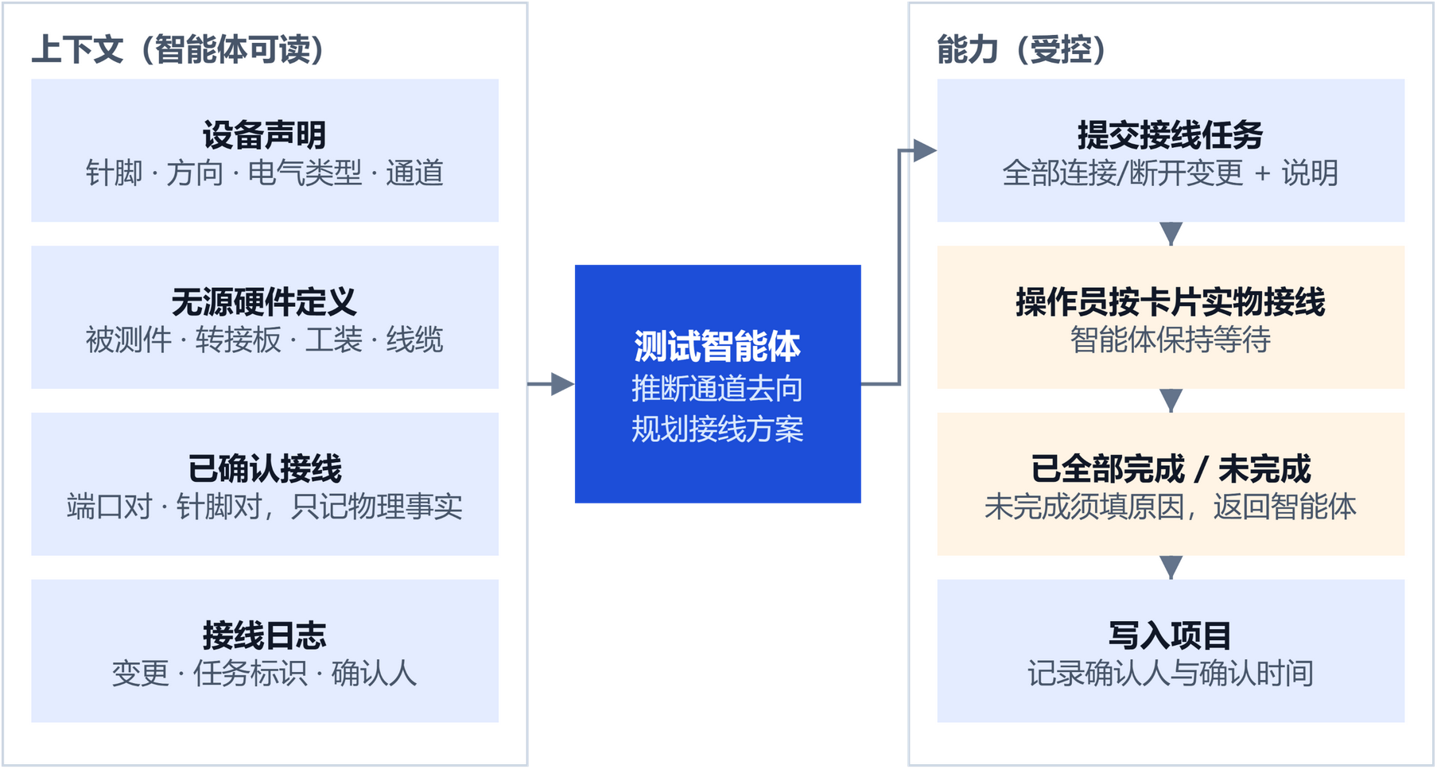
04 关键技术
4.11 工位接线：为智能体提供物理世界的上下文
智能体看不到线缆、也无法动手接线；而测试是否有效，首先取决于激励和测量是否真正到达被测板卡的目标针脚。
接线只记录物理事实，不含信号语义
可核对
“这根线是否接在这两个针脚之间”可明确回答；混入
信号语义，核对对象就由实物变成了解释
不冗余
信号语义已由设备声明、被测件定义与 ICD、测试流程
分别承载，接线只负责把两侧连接起来
易替换
更换转接板或线缆只改接线；通道对应关系不变时，更
换资源板卡测试流程也无需修改
数字输入卡示例：智能体综合被测件定义、转接板定义与资源板卡设备声明，沿“设备通道 → 设备针脚 →
线缆或转接板 → 被测件针脚”推断每个通道的去向，进而生成接线方案和测试流程中的通道参数。
注意：接线记录只证明软件中登记了这条连接，不证明物理导通——通道是否连通，以实际测量数据为准。
SAGE 通用化测试平台与测试智能体
25

Slide 26
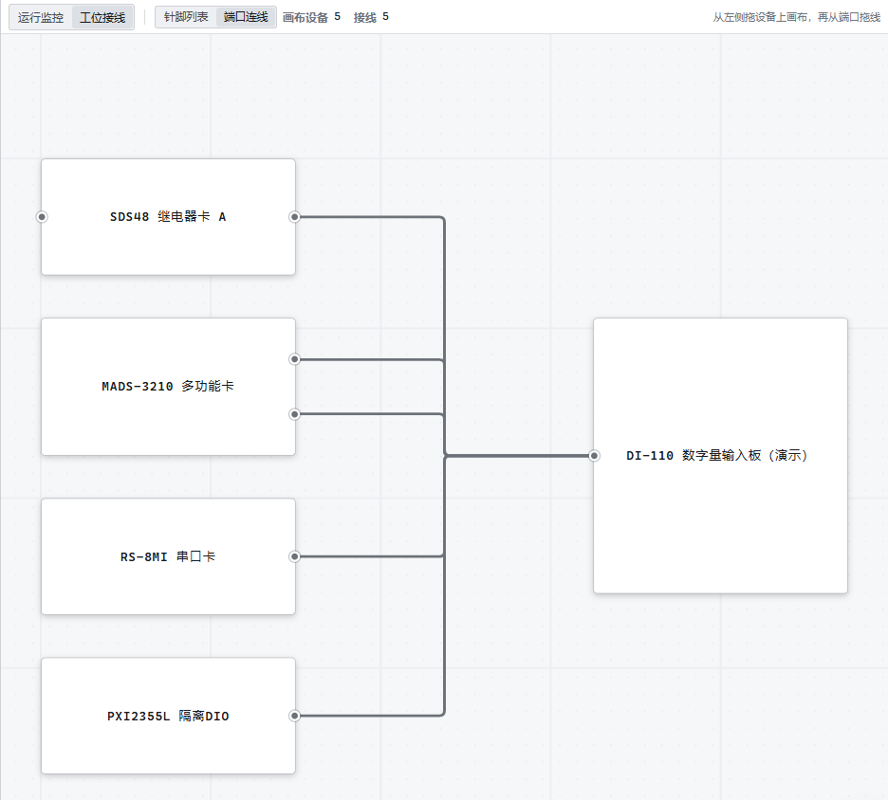
04 关键技术
4.12 接线任务：智能体规划，操作员执行与确认
一次提交、一次确认
全部变更由操作员一次确认，避免逐条往返
冲突拒绝
端口对已有待确认任务、重复端口对、不存在
的端口或针脚，均在提交时拒绝
截图待补
对话界面中的接线任务卡片
列出待完成连接 · 已全部完成 / 未完成
会话隔离
上次会话遗留的待确认任务在启动时自动取消
运行互斥
涉及硬件存在待确认任务时，不允许启动运行
提交后对话中出现任务卡片；操作员完成实
物接线后确认，智能体在此之前保持等待
端口连线视图：面板卡片表示各件硬件，
在连接器之间拖动即可建立连接
失败可见
确认后写入失败的任务标记为失败，不静默丢失
追溯：接线变更全部记入日志，任务产生的变更标注任务标识；每次运行保存接线快照，接线版本参与执行指纹。
SAGE 通用化测试平台与测试智能体
26

Slide 27
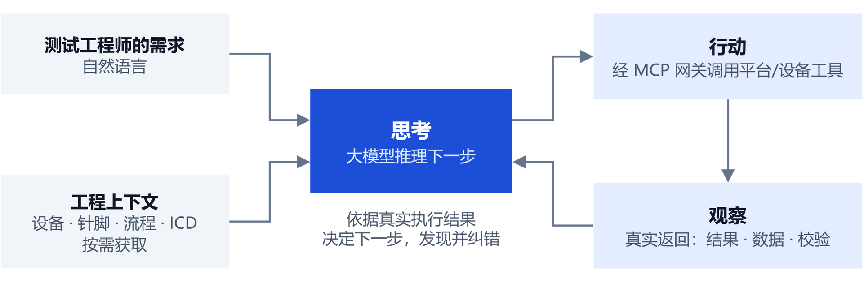
05 测试智能体与应用验证
5.1 测试智能体：经 MCP 网关受控地工作
工作模式：按任务裁剪工具子集
工具过多时模型易选错；网关只列出该模式下的工具
设备接入 adapter
设备清单与状态 · 设备包添加/更新/删除 · 硬件定义维护
单台设备工具调用
测试编排 plan
硬件声明 · 数据流观测 · 监控搭建 · 接线请求
流程增量编辑与校验 · ICD 编辑与试解码
大模型理解需求并推理下一步；Agent 外壳（OpenCode）组装上下文、
执行模型选定的工具并管理权限——不执行预先编写的固定脚本。
运行分析 run
运行控制 · 结果/日志/时间线/原始数据 · 重新判定 · 核销；
不提供设备工具，物理动作只能经测试流程执行
MCP 网关：访问平台的唯一入口
仅监听本机回环，校验来源并以令牌鉴权；提供平台、辅助、契约、数据流、测试五类
工具；客户端取消不中断已开始的业务操作，等待人工答复时每 20 s 推送进度。
设备调试 explore
设备工具按需展开 · 数据流观测与期望事件验证
运行监控搭建
上下文按需获取
先取工程概况，需要细节时再读针脚表、工具契约和步骤定义；参考资料按关键词检
索——这是本地部署模型稳定工作的关键措施之一。
设备工具默认不展开：一个台架十余台设备、上百个工具，
调试时只展开当前设备的工具。
SAGE 通用化测试平台与测试智能体
27

Slide 28
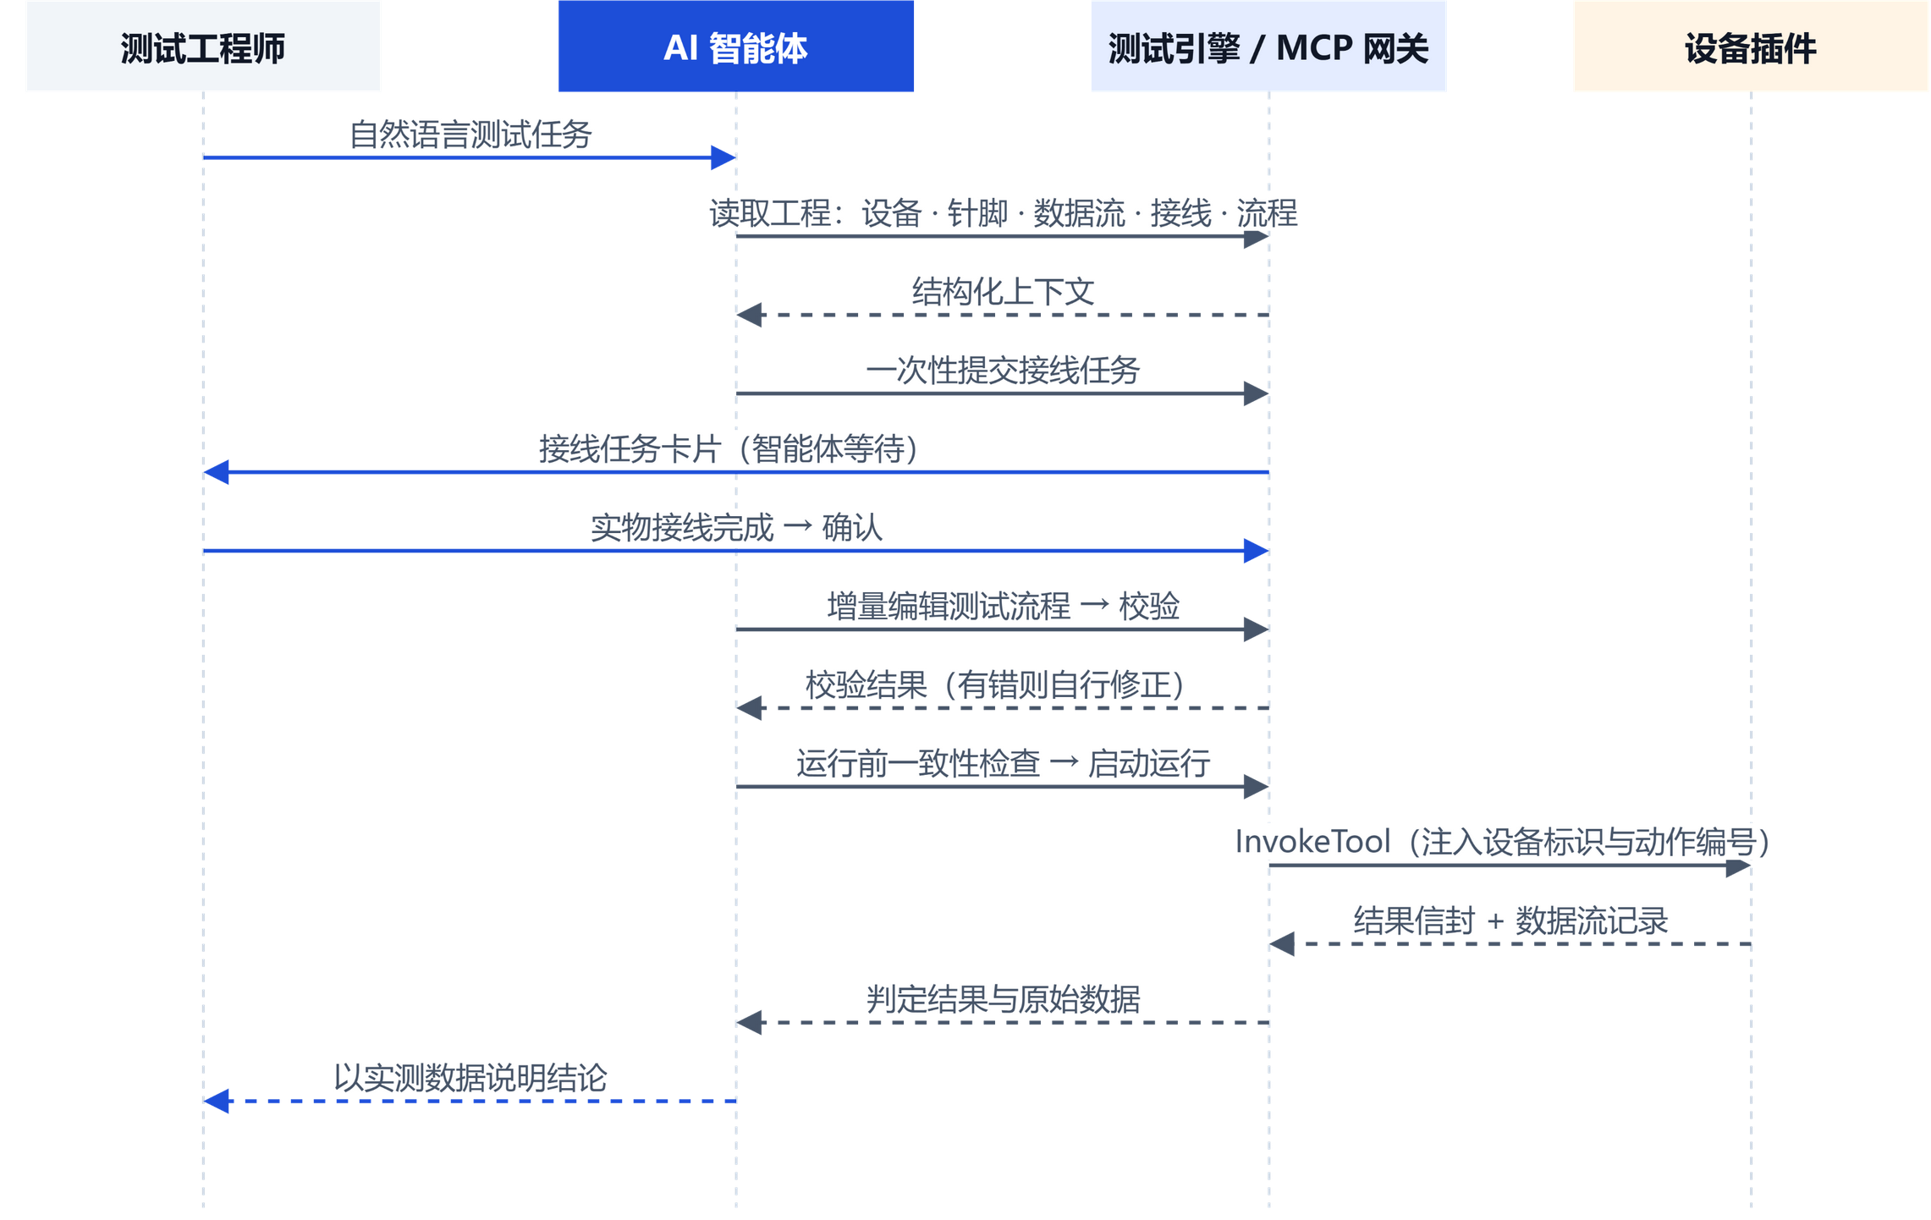
05 测试智能体与应用验证
5.2 智能体完成一项测试任务的过程
工作规范 · 由测试引擎提供给智能体
先读取后修改
不猜测硬件标识、工具名、参数、单位
或返回字段
只做增量修改
每次修改后校验，有错误级问题不得运行
运行前一致性检查
每个通道均有物理接线，数据流已加入
运行监控
以数据为依据
数值结论给出来源，区分设定值、缓存
值与测量值
不自动重发
结果未知的物理动作，先查询状态
不越界操作
不写插件，不访问安装目录与源码，不绕
过平台运行厂商驱动；无法确定时如实说明
SAGE 通用化测试平台与测试智能体
28

Slide 29
05 测试智能体与应用验证
5.3 安全边界：智能体的输出始终是可审查的产物
测试智能体的安全边界
前期试验 · 2026 年 10 月 · RIU 实验台架
只能提交接线任务；软件接线与实物接线
的一致性由人保证
只给设备手册，不给平台源码、不接外网：智能体为串口卡和
采集卡编写并安装插件，登记被测件及 26 根接线，编排流程，
AI0～AI7 测试通过。暴露的问题直接决定了当前设计：
物理接线由人负责
能力授权
每个工具绑定一项能力，智能体能力为固定
白名单
插件软件单次采样，波形失真，用户无法判断
→ 插件由提供方开发并经实物验收，附自检与现场验收
高风险操作确认
设备增删改、删除硬件定义、核销未知操作
须操作员确认；300 s 无应答视为拒绝
出现位运算错误，却给出确定性结论
→ 数值结论须给出依据；判定一律以原始数据为证据
动作不重发
物理动作结果未知时只能核销，不能重发
可用工具过多时，模型选择错误
→ 按工作模式裁剪工具集，设备工具按需展开
参数范围检查
插件内部检查，平台和智能体均无法绕过
长对话后出现重复和偏离
禁用网页访问，拒绝联网、下载、远程登录；
不能读取安装目录、源码、用户数据和自身配置
→ 上下文按需获取；长任务分段，以摘要开启新会话
离线与隔离
模型无法识读手册中的图片
插件由提供方开发并经实物验收，智能体对
插件无读写权限
→ 资料以文本、表格和抓包样本提供；协议以试解码验证
智能体不编写插件
SAGE 通用化测试平台与测试智能体
29

Slide 30
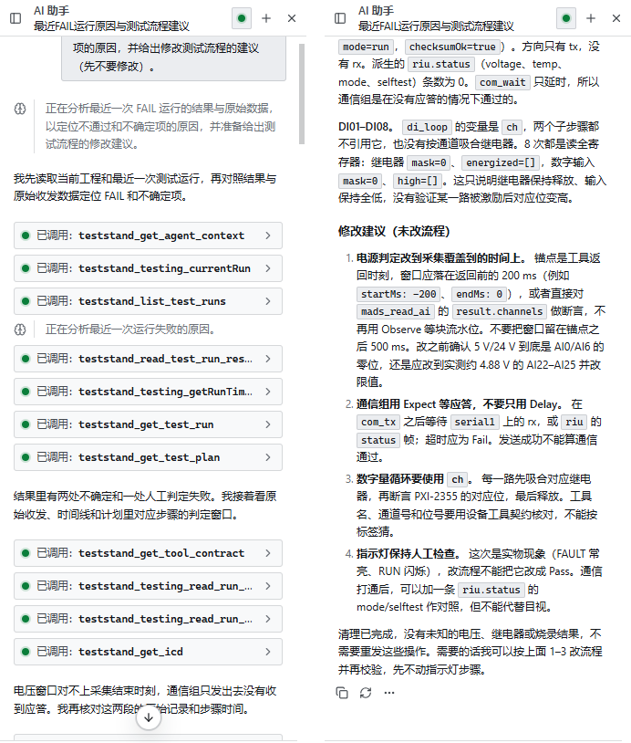
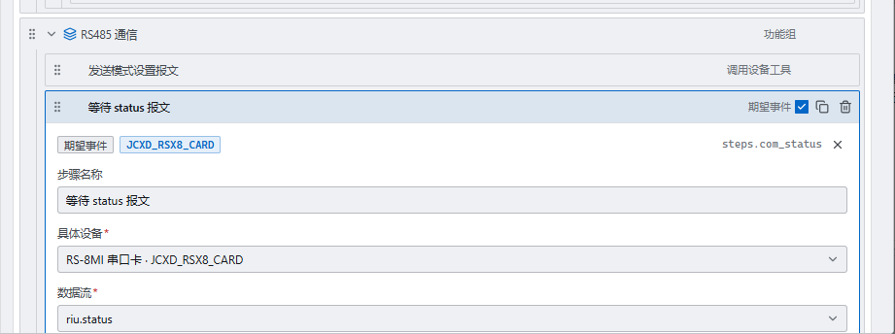
05 测试智能体与应用验证
5.4 应用验证：智能体分析一次失败运行
任务：“最近一次运行判为 FAIL，请读取结果和原始数据，分析不通过和不确定项的
原因，并给出修改测试流程的建议（先不要修改）。”
“不确定”的原因
两个电压观测窗口在锚点之后，而读数是锚点之前完成的 200 ms 采集，窗口内水位线
未推进；且约 4.88 V 电压出现在 AI22～AI25 而非 AI0/AI6——智能体明确说明这是测量值。
“不通过”的原因
指示灯是人工判定（证据等级 M），无仪器测量数据可推翻，不能通过修改流程改变。
判为“通过”却未实际覆盖
RS485 通信组只有发送记录、ICD 派生的状态报文数为 0；DI01～DI08 遍历步骤中遍历变量
未被引用，8 次循环都在读全部寄存器，未验证各通道激励后对应位的变化。
后两项在结果表中都显示为“通过”——智能体能识别，是因为它读的是原始数据而非结论。
智能体依次读取工程上下文、运行结果、
时间线、测试计划、工具契约、原始数据
和 ICD 后给出分析
按建议修改，但不运行
用期望事件等待 status 报文（500 ms 内 mode = run）
替换延时；增量编辑并校验，版本 4 → 5，无错误和警告
全程未调用设备工具，也未启动运行
SAGE 通用化测试平台与测试智能体
30

Slide 31
05 测试智能体与应用验证
5.5 应用示例：数字输入卡（ICBP）的测试搭建分工
1
资料输入
测试项与判据初值 · 依据资料，待工程师确认
工程师提供硬件资料；智能体登记被测件（12 路输入、
BOUT 与 /BOUT、/TSTE），以 ICD 描述 xx02H 位定义
切换点
输入 > 63 V（3.0 mA）为高电平，< 15 V 为低电平
工作电压范围
分别施加 77 V 与 137 V，均识别为高电平
2
测试设计
智能体将测试要求整理为测试项；判据初值取自资料，
由工程师依检修规程确认或调整
输入电流
额定电压下各通道 4～8 mA
平滑时间
通道 1～10 约 1 ms，11～12 约 0.5 ms（宜示波器测）
3
接线规划与确认
互补输出
同一通道 BOUT 与 /BOUT 状态始终相反
程控电源或 DC110V 数字量输出接入输入通道，数字量
输入采集 BOUT 与 /BOUT；DC110V 接线须逐项核对
测试信号
/TSTE 有效：DB07 反映其状态，全部输出被拉低
4
流程编排与检查
模块识别
经总线读取模块代码与模块 ID，与型号一致
电压由低至高、由高至低扫描定位切换点，或阶跃后在
观测窗口检查翻转；编译检查后由工程师审阅放行
截图待补：ICBP 测试流程与运行结果
5
运行与分析
流程编辑器中的功能组 · 判定结果表 · 切换点扫描波形
依原始数据区分切换点偏移、互补输出不一致或接线缺
失，提示工程师复核；维修后仅复测相关通道
工程师：测什么、按什么判、接线是否安全、结果是否可信
智能体：把资料与要求翻译为被测件定义、ICD、接线和流程
SAGE 通用化测试平台与测试智能体
31

Slide 32
06 技术边界与结论
6.1 技术边界与拓展方向
当前边界与后续工作
智能体本身不变，配置不同工具集即可拓展
时间精度
总线与仪器插件
报告生成
+ 通用测试平台
毫秒级；微秒级时序由示波器
等仪器测量，反应式闭环在插
件内或由专用硬件实现
CAN、MVB 通信卡及程控电
源、万用表、示波器插件按项
目选型开发
按检修记录格式生成 Word/
PDF 报告，可基于结果监听
插件实现
测试任务的智能化与自动化（已完成台架验证）
+ 原理图 + 红外热像 + 电路仿真 + 测试工具
电路板故障元件定位与维修建议
接线电气校验
用户与运行平台
总线访问资源
依据针脚方向与电气类型检查
兼容性（如两个输出端相连）
登录与分级权限待开发；目前
仅面向 Windows x64
SIBAS 背板总线访问途径（陪
试机箱或总线适配器）尚待选
定和验证
+ 测试大纲 + ICD + 通用测试平台
单机及分系统测试流程自动生成
+ 总线监控 + 协议 ICD
被测对象资料
模型能力
总线数据实时判读
部分内容为推断，PCM 等板卡分析未完成；
依资料生成的判据须由工程师结合检修规
程和实测结果确认
能力提升后智能体可独立完成的环节将增加，
但接线确认和最终放行两项人工环节予以
保留
+ 温箱 / 振动台 + 测试台架
环境试验自动巡检
最具价值的方向：通过原理图定位网络、热像发现异常发热、仿真推断失效元件，再以测试工具验证——
使板级检修由“判断板卡好坏”提升至“定位故障元件”。
SAGE 通用化测试平台与测试智能体
32

Slide 33
6.2 结论
通用化
把相互耦合的驱动、协议、资源映射与测试逻辑，解耦为设
备插件、数据流、ICD 和测试流程——给智能体可检验的形式化
接口，避免自然语言直接驱动硬件。
测试工程师承担
本质性的工作，
智能体承担翻译性
的工作。
硬件细节与证据
保留通往硬件细节的工具通道和原始数据证据，使通用平台
能够应对板卡的具体特性。
明确人机分工
接线确认、设备变更和结果放行保留给测试工程师，测试的本
质判断和安全责任始终由人承担。
测什么、按什么判、接线是否安全、结果是否可信，
始终由掌握板卡知识的人决定。
检修单位减少对外包定制开发的依赖，
自主、持续地建设板级测试能力，把协议理解
和检修判据沉淀为自有技术资产。

